Slide 1
企业微信 & 腾讯企业邮联合方案
桑桥网络-腾讯企业微信&企业邮箱服务商 服务热线：4001140800 （QQ同号）

Slide 2
目录
关于腾讯企业邮箱
腾讯企业邮箱产品介绍
客户案例介绍
#连接成就智慧企业

Slide 3
NOW
1. 关于腾讯企业邮箱
#连接成就智慧企业

Slide 4
专业、安全、市场信赖的企业邮箱服务
腾讯企业邮箱是腾讯面向企业用户提供的企业邮件服务，提供专业、安全、特色的邮件能力，开放接口能力，降低沟通成本，提升管理水平，助力企业数字化转型。
国内企业市场份额，企业用户数占据首位
海量服务
信息安全
便捷管理
移动办公
全球通邮

Slide 5
腾讯企业邮箱发展历程
1月
新增查看邮件的阅读状态、Exchange邮箱无感搬家等功能
3月
QQ邮箱上线
8月
支持绑定QQ
3月
微信邀请成员
4月
微信动态密码登录
8月
待办提醒，
专属域名，
英文版
5月
域名一键解析
实名认证
5月
业务邮箱
离职成员邮箱
5月
企业邮箱与企业微信打通日历互通，打造全互动协同办公
5月
会议邀请
二维码名片
开放接口1.0
8月
普通帐号免费扩容
通讯录标签
跟企业微信融合
10月
标签与星标
5月
微信二维码登录
7月
微信安全登录
10月
融合到企业微信统一后台，实现统一管理
2012
2014
2016
2018
2020
2001
2010
2011
2013
2015
2017
2019
2021
20年发展历程
6月
群发助手
Outlook同步通讯录
2月
邮件归档
12月
新版开放接口
11月
打通企业微信
通讯录同步
11月
邮件归档、邮件群组以及业务邮箱等优化
中国最重要的邮箱技术和功能的贡献者
4月
短信提醒
附件夹
1月
微信内
查找同事
10月
撤回已读邮件
邮件审核升级
5月
在线文档
4月
写信自动联想优化、成员通讯录可见业务邮箱以及成员可主动退出邮箱

Slide 6
腾讯企业邮箱核心优势
顶级的安全保障
完善的企业管理
自研反垃圾/防病毒技术，最大的特征和样本库支撑（来源于腾讯安全管家、QQ邮箱和企业邮箱）
提供邮件审核、邮件归档、邮件备份、IP登录限制等完善的企业管理能力
强大的用户功能
畅通的网络体验
超大容量、微信安全登录、邮件撤回、分别发送、个性化群发等强大的用户功能
运营商、教育、广电等所有骨干网络接入，海外多地IP分布，全球收发无阻

Slide 7
与企业微信集成，原生体验，高效协作
串联IM，高效沟通
邮件一键转发到企业微信会话
支持直接拉起邮件参与人群聊
收件箱未读、日程、审批邮件自动分类
邮件分类，高效收发
日程、审批邮件选定格式，分类发送
打通微盘、微文档，写邮件时直接添加在线文件
邮件分享微盘微文档
实现邮件文件权限管理，保障安全

Slide 8
NOW
2. 腾讯企业邮箱产品介绍
#连接成就智慧企业

Slide 9
企业邮开通与管理员使用

Slide 10
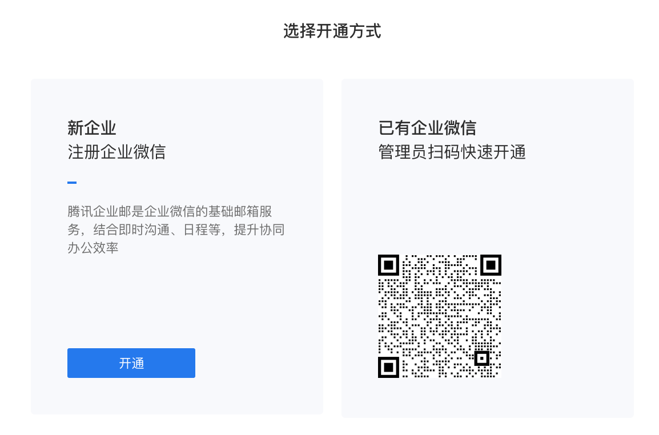
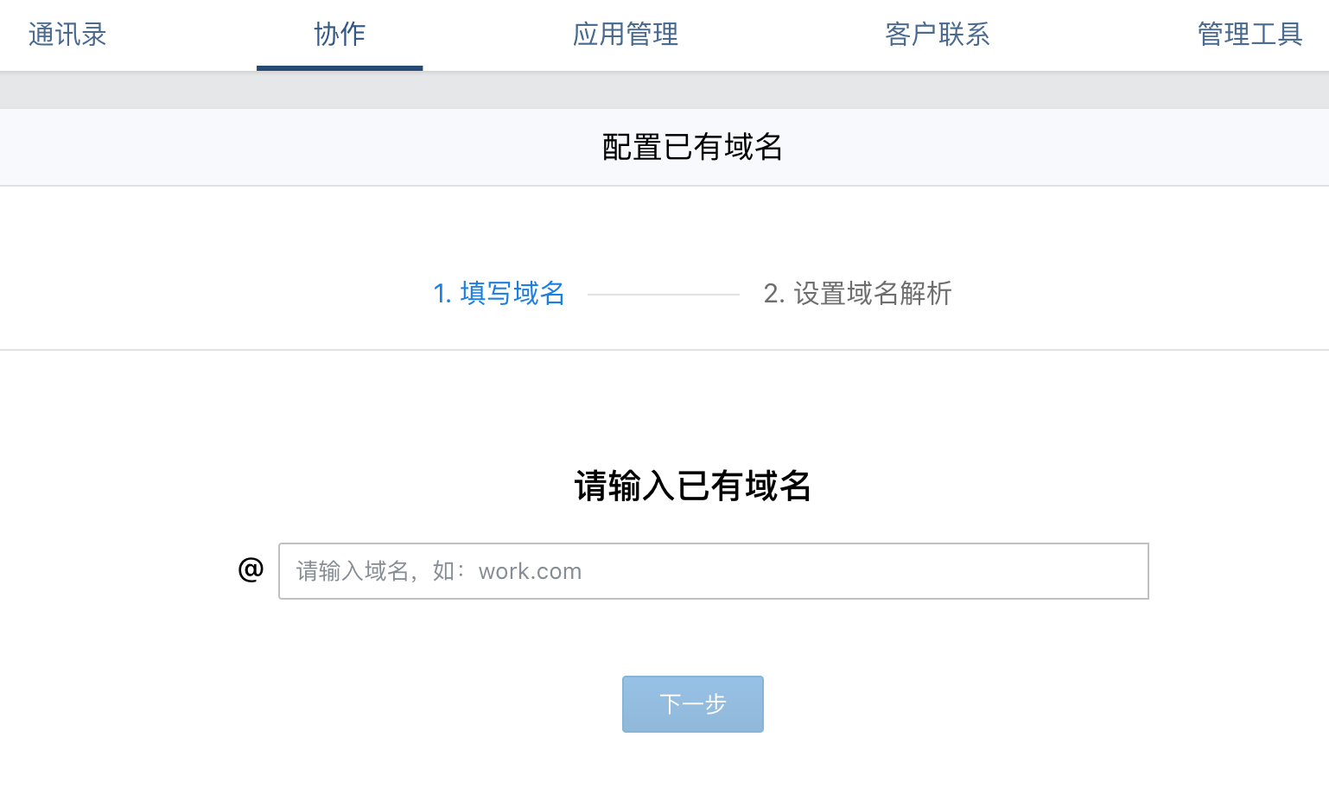
开通腾讯企业邮箱
开通企业邮箱
添加企业域名
1、在企业邮箱官网进入注册页面
2、选择开通方式
新企业：注册企业微信并同步开通企业邮箱
已有企业微信：超管通过企业微信扫码开通
3、按需购买专业版
1、进入企业微信管理后台-协作-使用邮箱-升级专属域名-前往配置
2、选择添加方式
（1）使用企业自有域名，需先到自有域名服务的管理后台设置MX记录解析：
邮件服务器名：mxbiz1.qq.com 优先级：5 邮件服务器名：mxbiz2.qq.com 优先级：10
（2）在线购买域名（购买企业邮箱专业版可获赠域名）

Slide 11
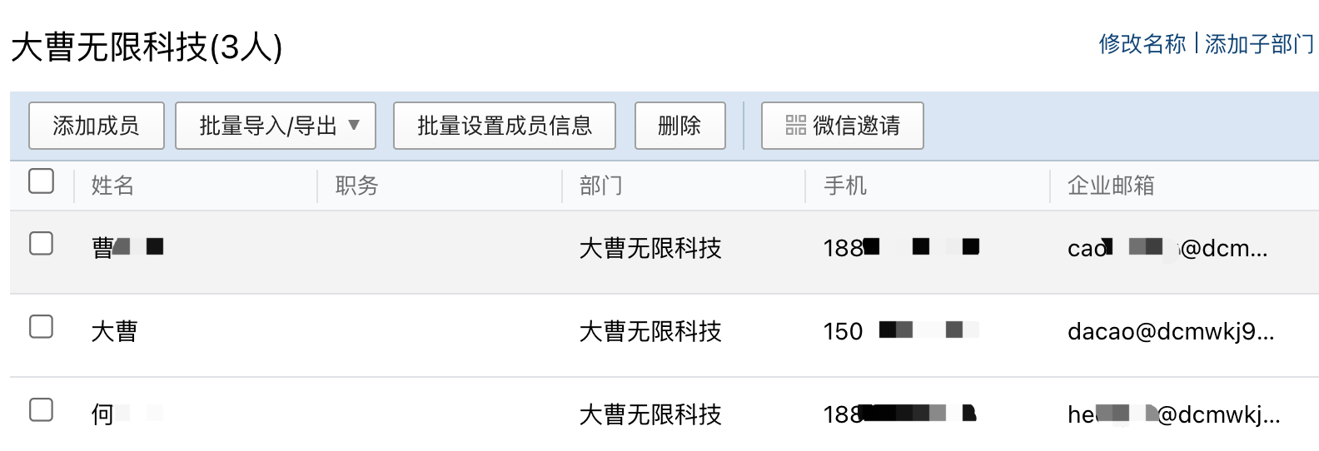
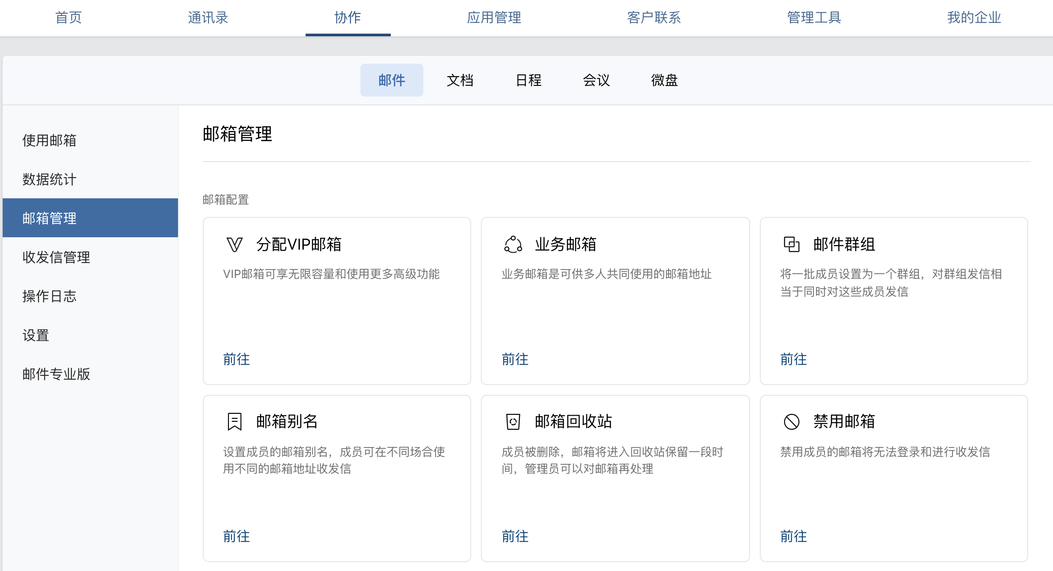
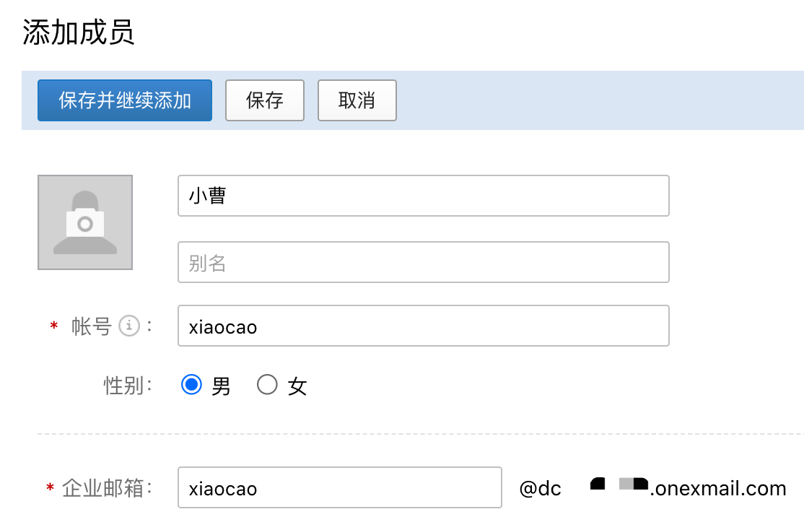
通讯录与邮箱账号配置
管理邮箱账号
配置通讯录企业邮箱账号
VIP账号管理：设置企业的VIP账号
业务邮箱：设置业务邮箱，供各业务线使用
邮件群组：自定义群组，可将部门架构同步为群组
邮箱别名：为成员添加邮箱地址别名，可在不同场合使用
邮箱回收站：可管理被删除成员的邮箱、被删除的业务邮箱
禁用邮箱：被禁用的成员无法使用企业邮箱登录和收发信
1、已在企业微信通讯录的成员：
自动分配企业邮箱账号（前缀为姓名全拼）
自动分配的账号允许修改一次
2、新增的成员：
在添加页面设置企业邮箱账号

Slide 12
企业管理功能 | 概览
为方便企业管理，腾讯企业邮箱赋予管理员多项管理权限
邮件搬家 一键迁移，更换邮件系统历史邮件不丢失 | 企业通讯录 同步企业组织架构，内部找人便捷高效
系统日志 详尽日志包括管理员、成员各种操作记录，防范可疑操作 | 邮箱回收站 已删除/解绑/业务邮箱最长可以保留60天，可备份邮件
邮件撤回（专业版） 管理员可撤回成员发信，支持撤回发往QQ、腾讯企业邮的邮件 | 个性化登陆（专业版） 设置企业统一登录页面，支持定制签名档、logo等
邮件删除（专业版） 管理员可以搜索和删除域内成员最近15天的收信 | 邮件备份（VIP账号） 设置备份邮箱帐号及备份规则，按需自动备份重要邮件
邮件转移（专业版） 管理员可设置邮件转移，当外部来信的收件人不存在时，邮件被转移到特定邮箱 | API接口（专业版） 提供API，企业可进行鉴权、成员管理、单点登录等二次开发
限制成员外发（专业版） 设置受限名单，禁止外发邮件，企业信息更安全 | IP登录限制（专业版） 设置帐号IP登录权限，堵住安全漏洞
微文档 多人实时编辑文档和表格，可灵活配置权限 | 微盘 每VIP账号增加20G微盘容量，共享文件更自由
管理员
多项管理权限
Notes:
为方便企业管理，腾讯企业邮箱赋予管理员多项管理权限

Slide 13
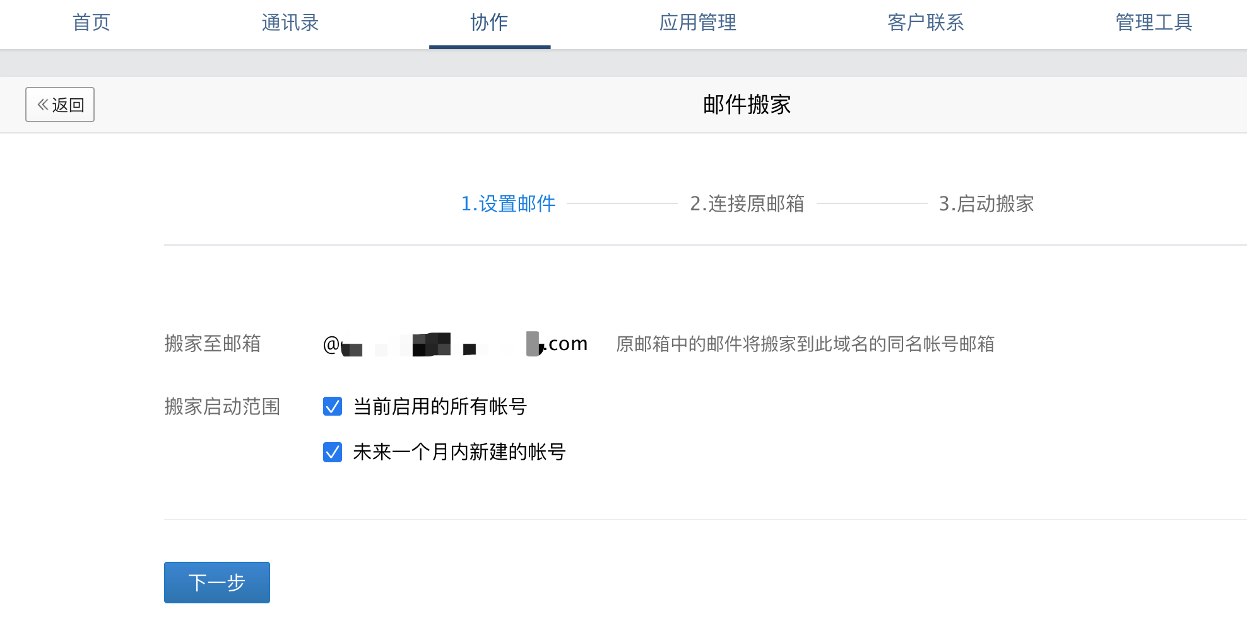
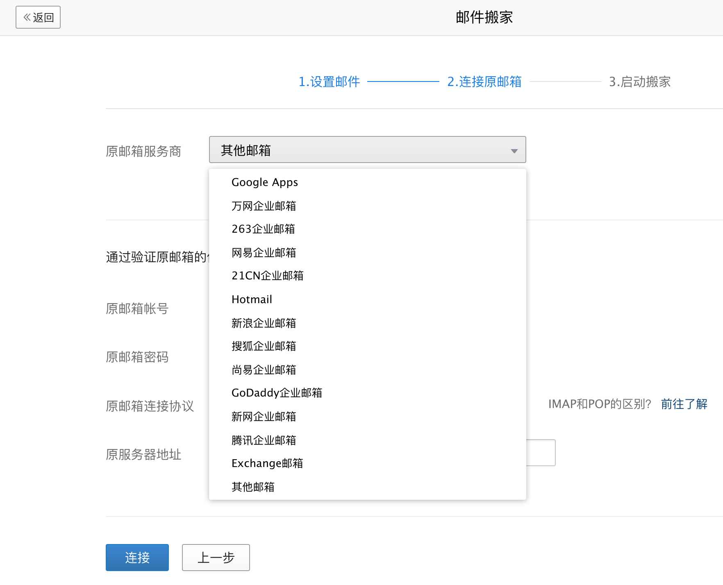
企业管理功能 | 邮件搬家，迁移原来的企业/自建邮箱
新建搬家
1、企业微信管理后台-协作-邮箱管理-邮件搬家-新建搬家
2、选择搬家的账号范围
连接原邮箱
原理：利用标准的IMAP或POP邮件协议，采用模拟客户端收取邮件的方式，将旧邮箱邮件取到新邮箱。
1、选择原邮箱服务商，国内外常见服务商与自建邮箱均支持
2、验证账号，填写原邮箱连接协议与服务器地址

Slide 14
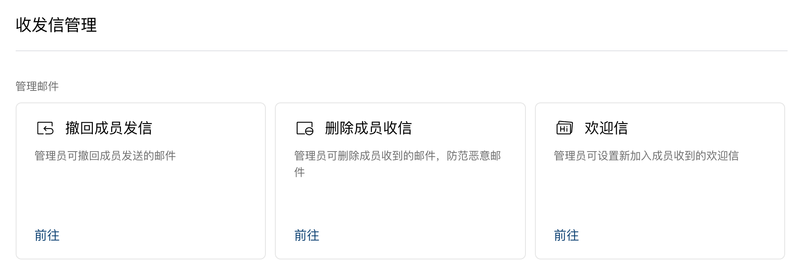
企业管理功能 | 收发信管理_管理邮件
撤回成员发信
撤回成员发往腾讯企业邮、QQ邮箱的邮件，普通账号24h内，VIP账号15天内。可查看撤回记录。
删除成员收信
可删除成员最近15天的收信，支持条件搜索。可查看删除记录。
欢迎信
新成员登录邮箱后，会受到来自企业的欢迎邮件，支持自定义模板

Slide 15
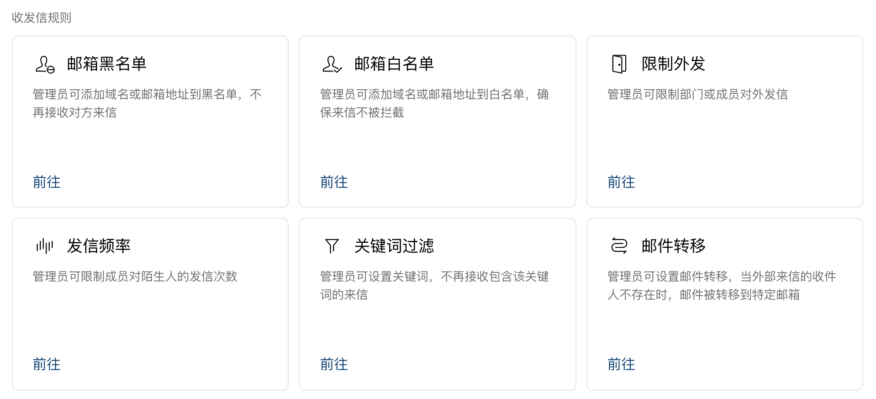
企业管理功能 | 收发信管理_收发信规则
邮箱黑白名单与关键词拦截
添加邮箱地址或域名：
黑名单：不再接收来信
白名单：避免错误拦截
关键词过滤：按关键字过滤来信，如「正规发票」
限制成员外发
受限成员/部门不能外发邮件，支持白名单（仅VIP成员）
限制发信频率
限制成员对陌生人的发信频率，支持白名单（仅VIP成员）
邮件转移
外部来信，收件人不存在时，将被转移到目标邮箱（仅VIP账号）
应用场景：
客户往离职成员邮箱发信
客户写错邮件地址

Slide 16
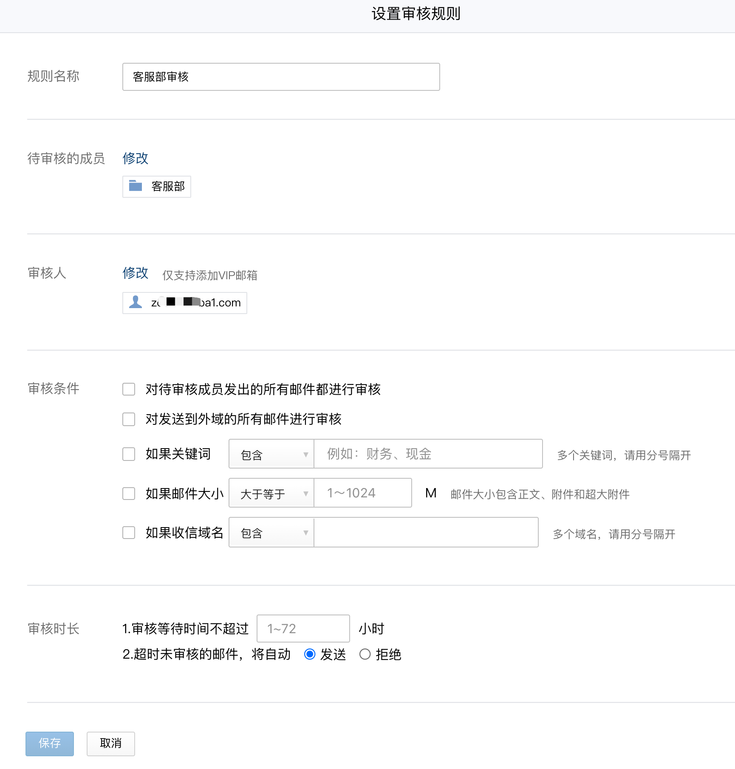
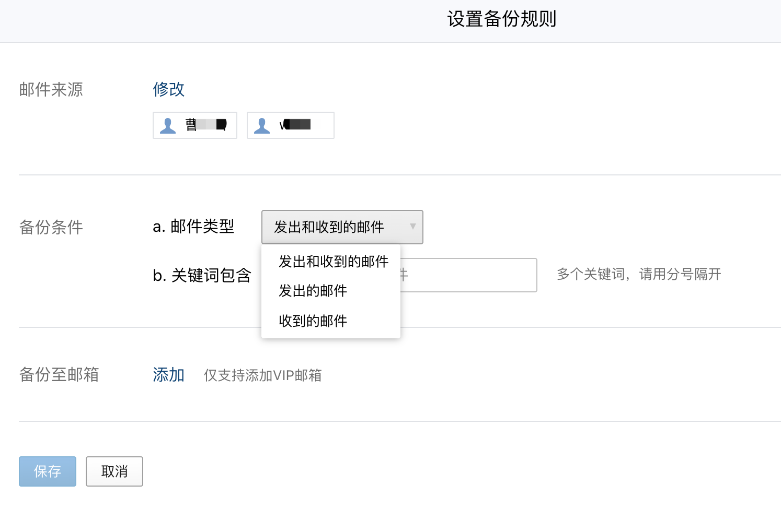
企业管理功能 | 收发信管理_备份与审核
邮件备份
设置备份规则（账号、收发动作、关键词），将VIP成员触发条件的邮件备份到指定邮箱。
邮件审核
可添加审核规则，命中规则的邮件需经过审核才可发送
规则设置包含待审成员、审核人、多种审核条件、审核时长等

Slide 17
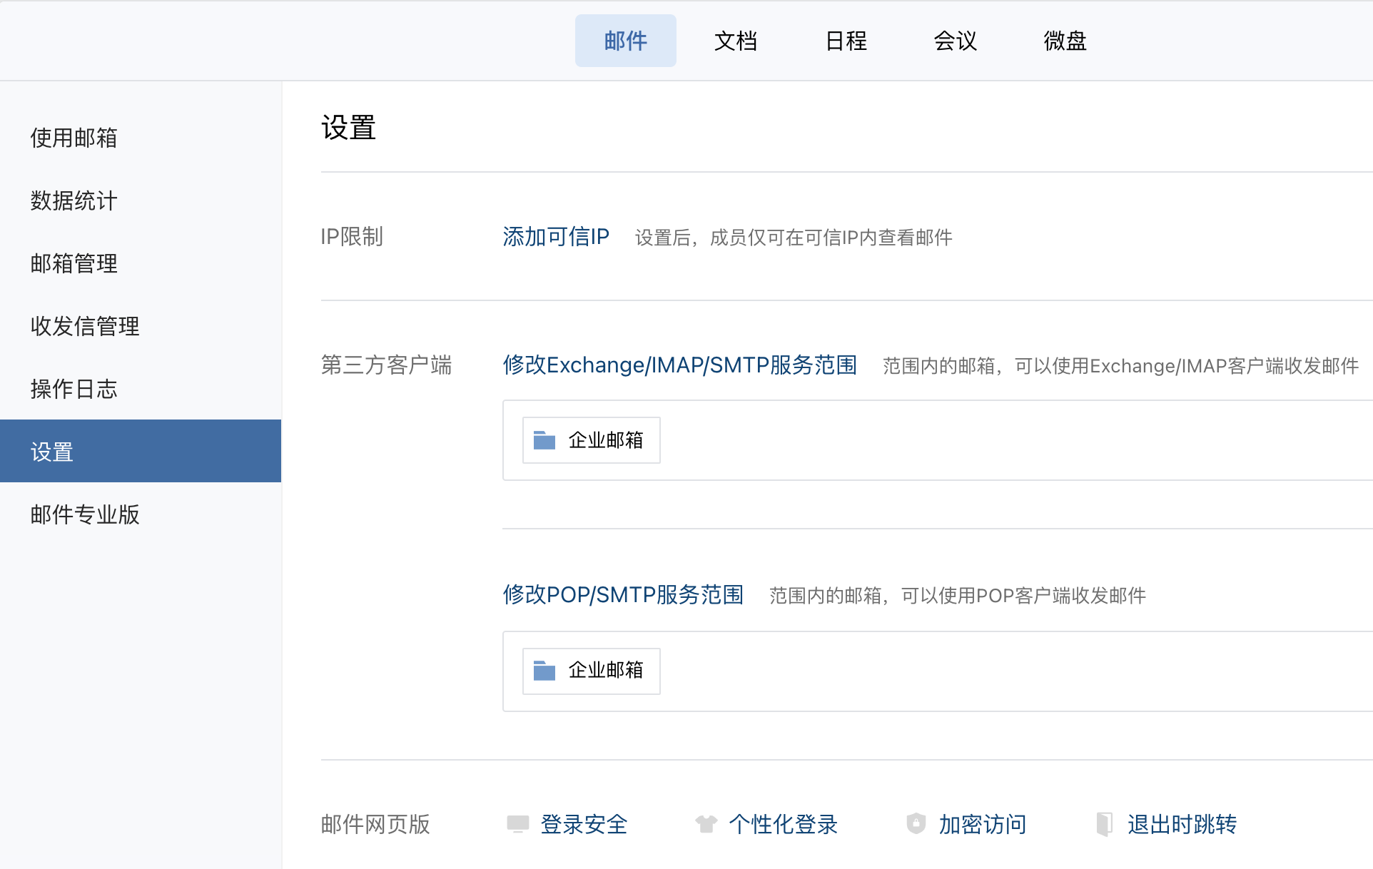
企业管理功能 | 用户登录管理
IP登录限制
设置后，成员仅能在可信IP/IP段内登录邮箱和使用客户端收发邮件
第三方客户端
范围内的成员邮箱，可使用第三方客户端收发邮件
登录安全
启用后，设定范围内的成员登录web端必须通过微信/企业微信扫码
个性化登录
自定义web邮箱登录页面，支持设置签名档、logo等企业个性化页面
加密访问
设置HTTPS安全访问，防止公司邮箱登录页被钓鱼网站劫持
退出时跳转
可设置成员退出web端邮箱时，跳转到指定地址。如企业官网等

Slide 18
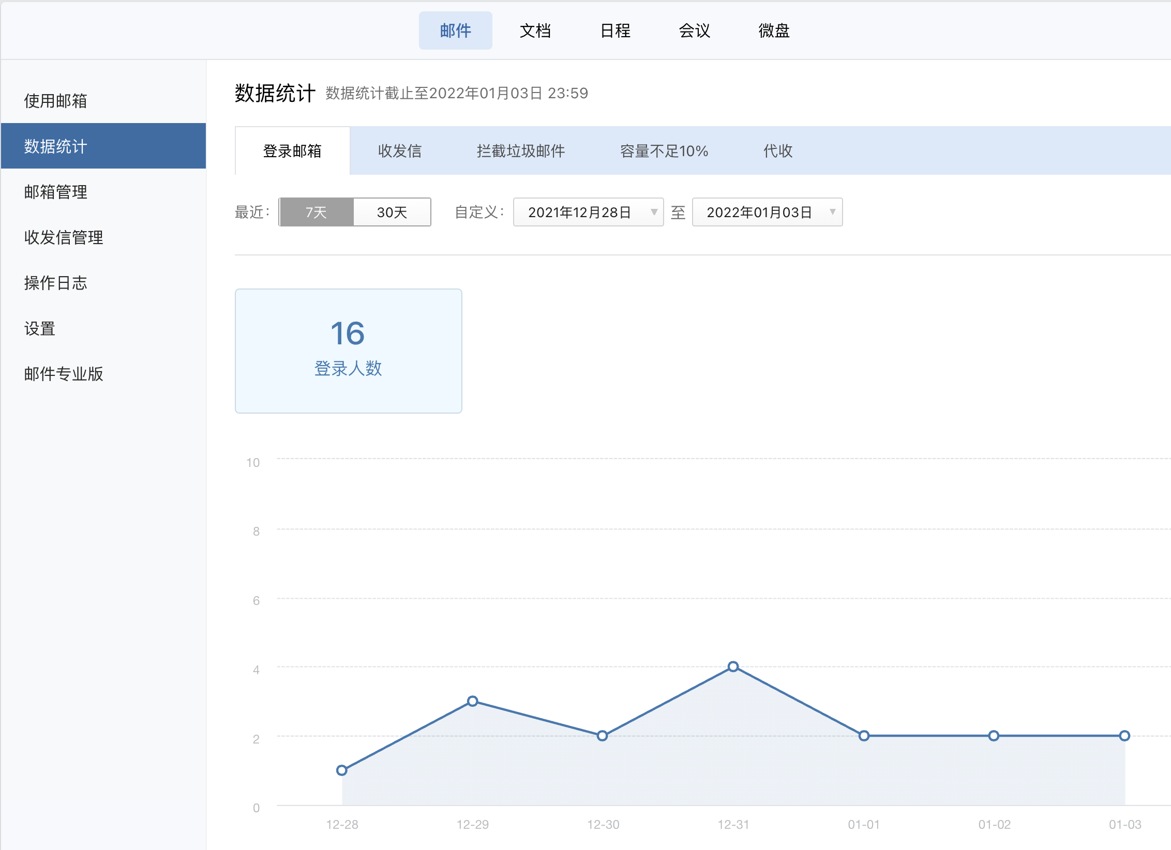
企业管理功能 | 数据统计
数据统计
支持近期登录邮箱统计、收发信统计、拦截垃圾邮件统计、容量统计、代收邮件统计等统计分析模块

Slide 19
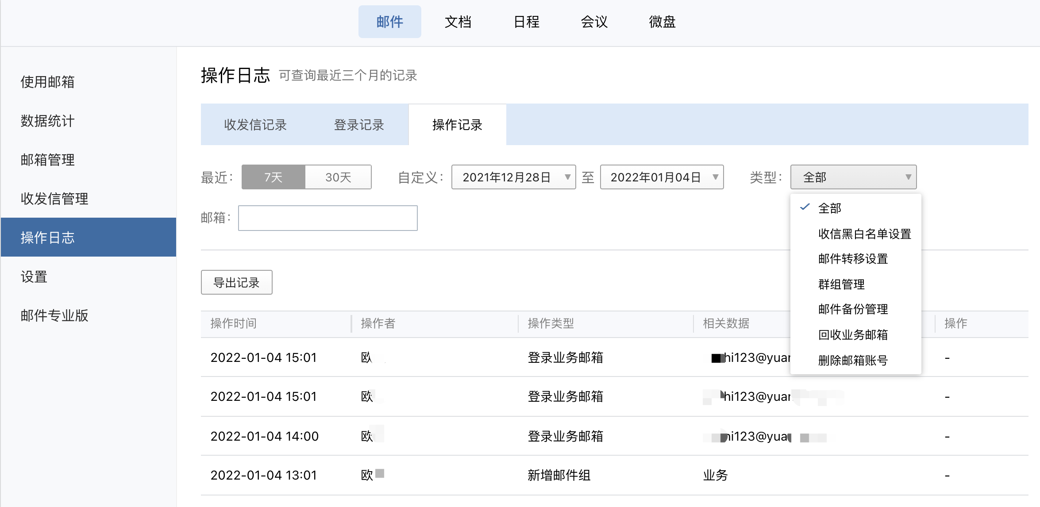
企业管理功能 | 操作日志
收发信记录
包含主题、发件人、收件人、投递状态等信息，可搜索近6个月的收发信记录
登录记录
可查询成员邮箱、业务邮箱、管理员的登录记录，包含账号、时间、登录IP、地点、登录方式等信息
操作记录
查看管理员的各项操作记录，支持查看删除、回收、备份等对应的操作记录

Slide 20
开放API接口，与企业OA等系统无缝对接
新邮件提醒
支持让第三方企业获取邮件状态
通讯录管理
通过API管理部门、成员和邮件群组
系统日志
企业通过API可实现日志管理，包括：登录日志、操作日志、邮件日志等
单点登录
功能设置
可以从公司OA系统，网站一键进入企业邮箱，免去登录过程
通过API进行微信动态密码设置、开启IMAP、POP等功能协议
API地址：https://exmail.qq.com/qy_mng_logic/doc#10003

Slide 21
成员使用企业邮箱

Slide 22
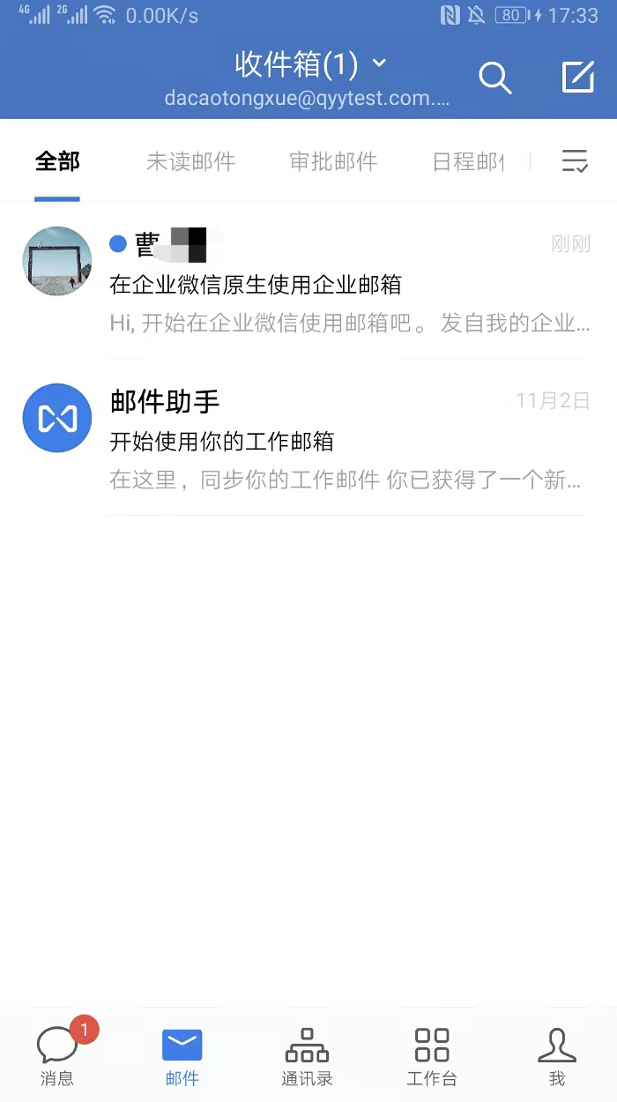
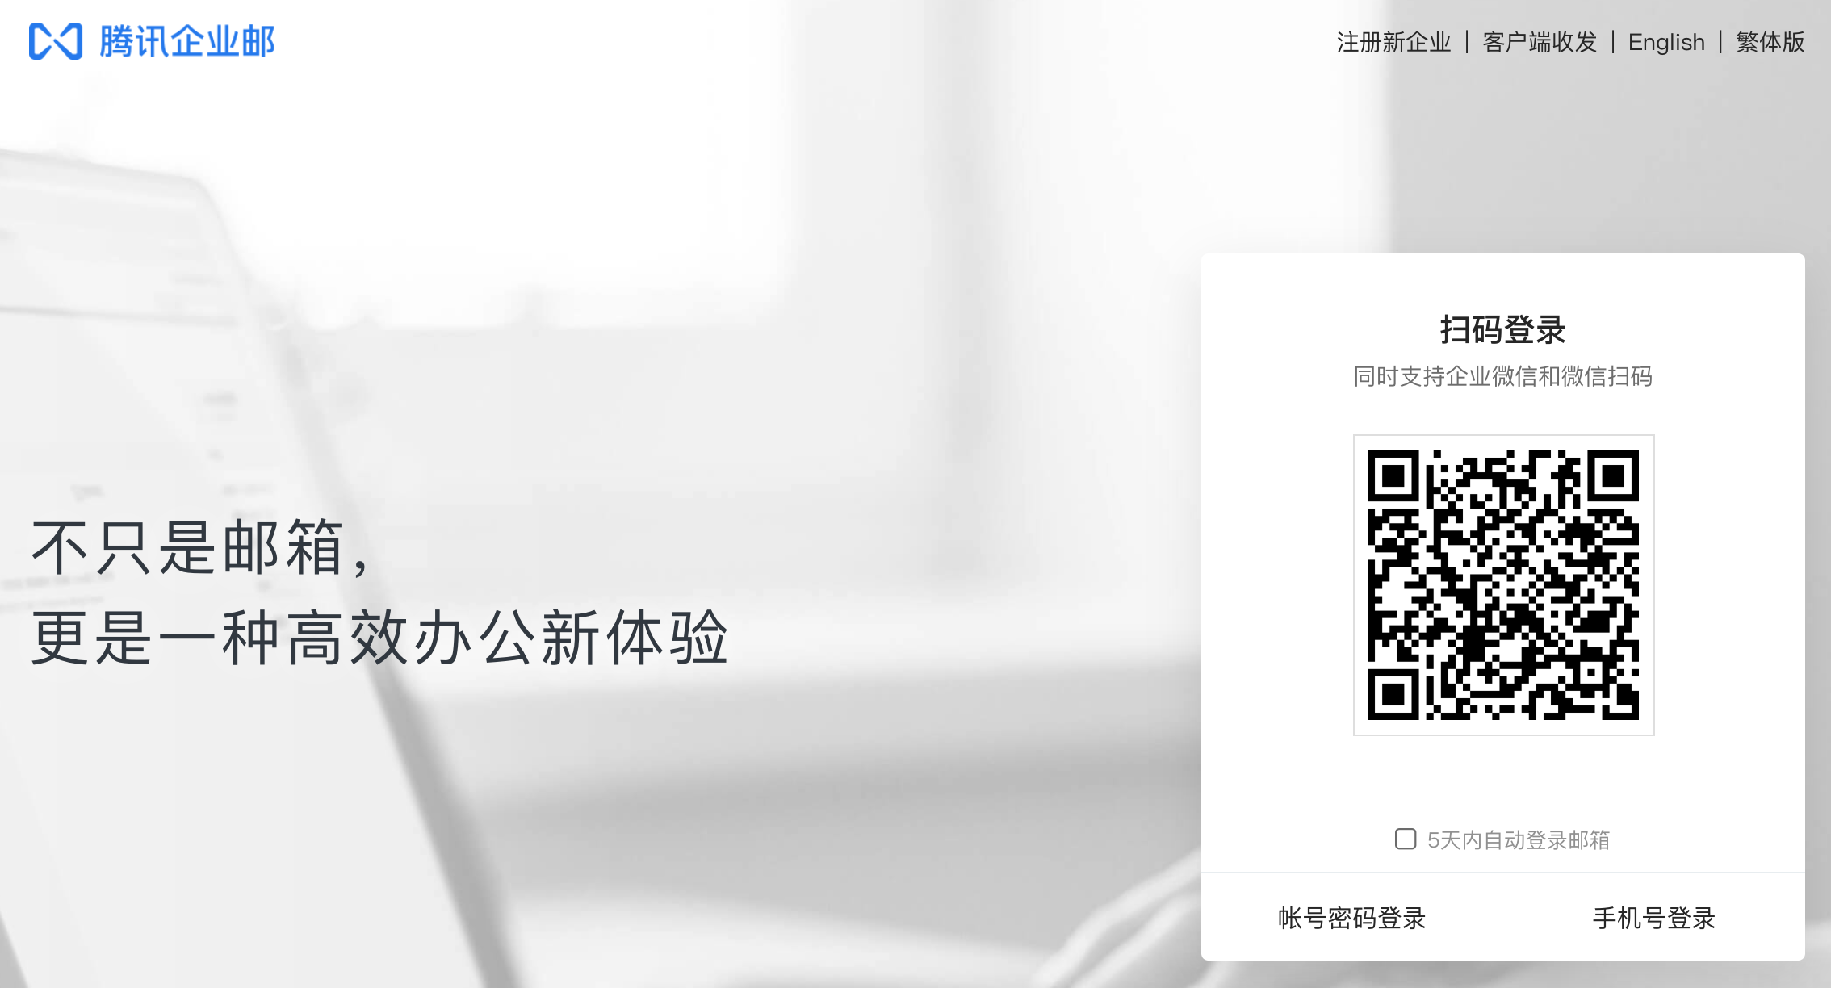
账号启用与密码设置
在企业微信使用
在web端使用
管理员配置账号后，成员可直接在企业微信导航栏使用企业邮箱
1、初次使用需要用微信/企业微信扫码，或手机号验证码登录
2、初次登录后，在“设置-帐户-帐户安全”，可设置或修改密码
3、按需配置客户端收发

Slide 23
用户使用功能 | 概览
为方便企业员工工作协同，腾讯企业邮箱针对不同应用场景，推出多种功能
无限邮箱容量 VIP账号无限容量，基础版1G容量 | 邮件数量上限 允许存储100w邮件数量
保密邮件（VIP账号） 敏感邮件，可设置收件人需通过微信/手机号验证身份后才能查看 | 邮件撤回 发往QQ邮箱、腾讯企业邮箱的已读/未读邮件均可撤回
分别发送 让群发列表的每个人单独收到“一对一”邮件 | 个性化群发（VIP账号） 设置变量，按照模板给不同目标发送不同内容的邮件
会议邮件 网页、客户端轻松发送会议/日程邀请 | 日程提醒 会议/日程按设置定时发出提醒邮件
代收其他邮箱 添加其他邮箱账户，在企业邮箱里统一收发 | 文件中转站 共享微盘空间，用户存储超大附件的文件等
超大附件 2GB超大附件，轻松发送大文件 | 自助查询 使用记录查询，异常操作随时确认
企业员工
功能适配场景

Slide 24
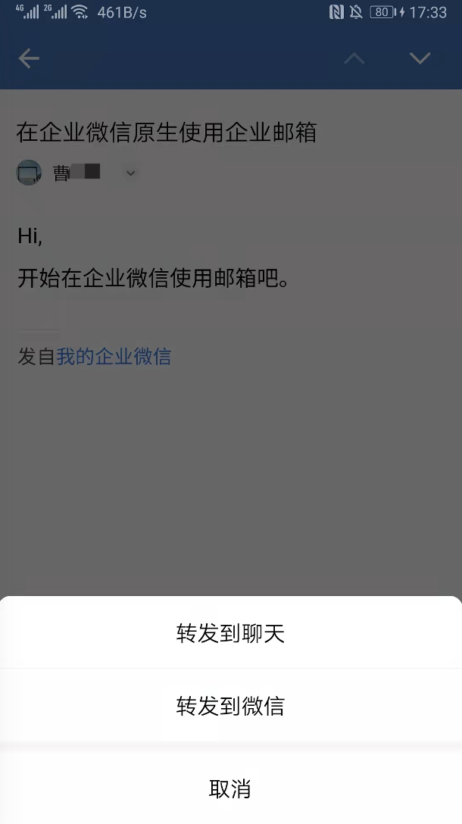
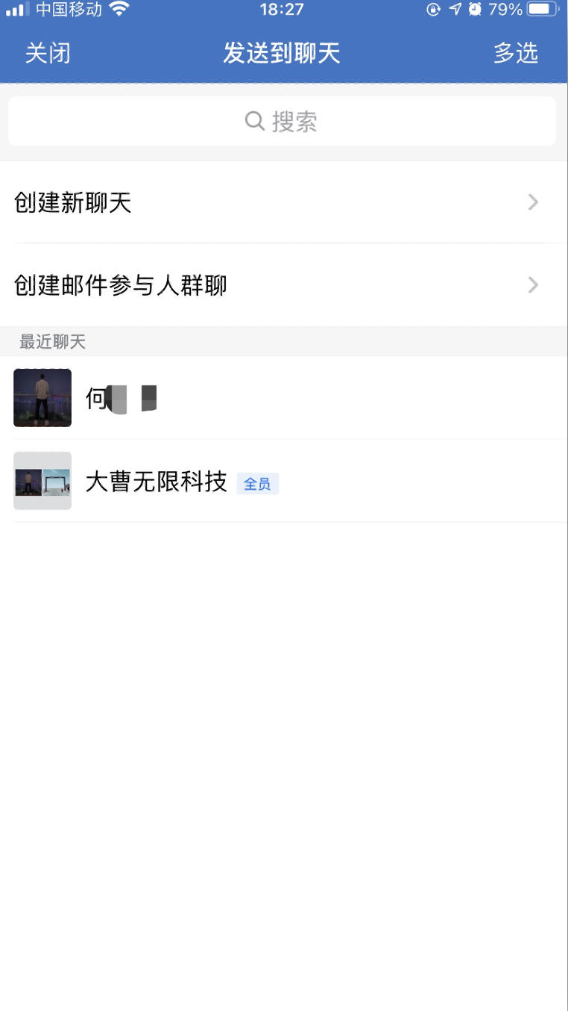
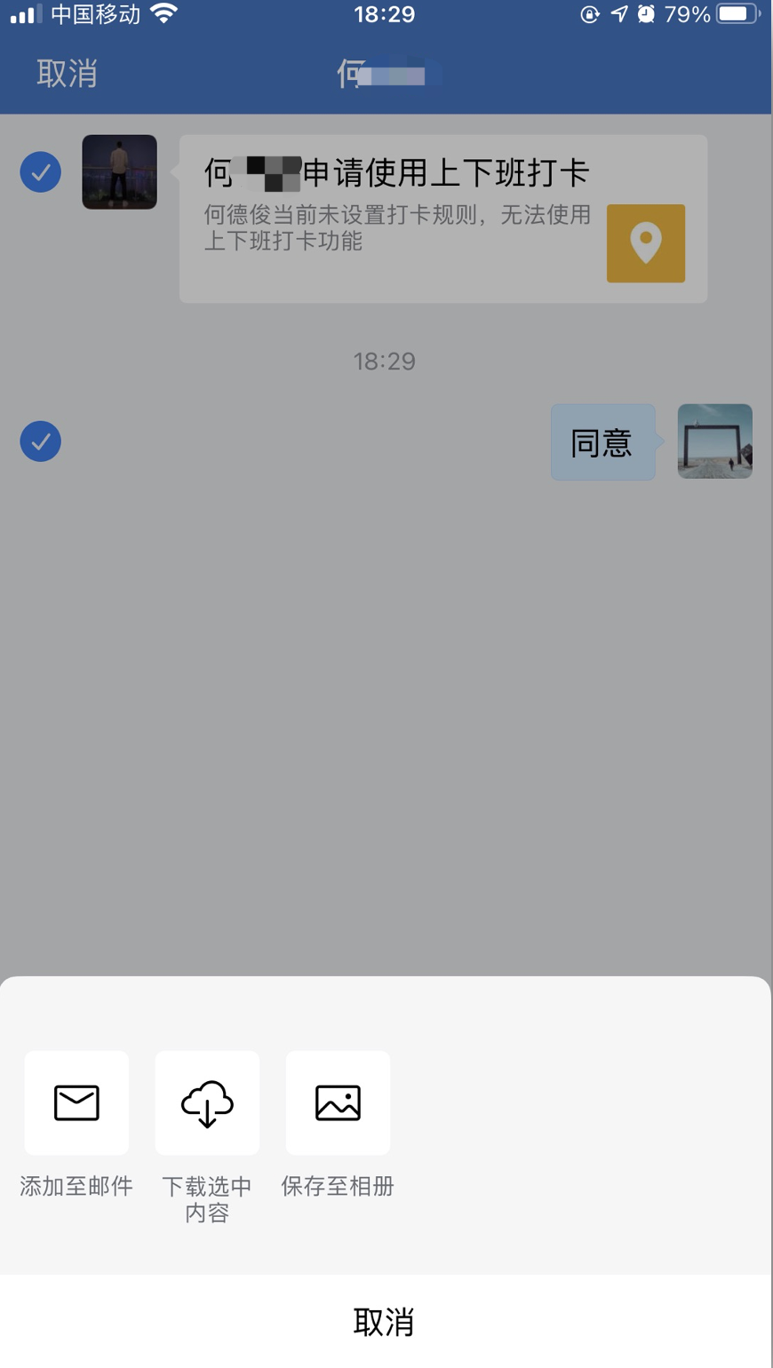
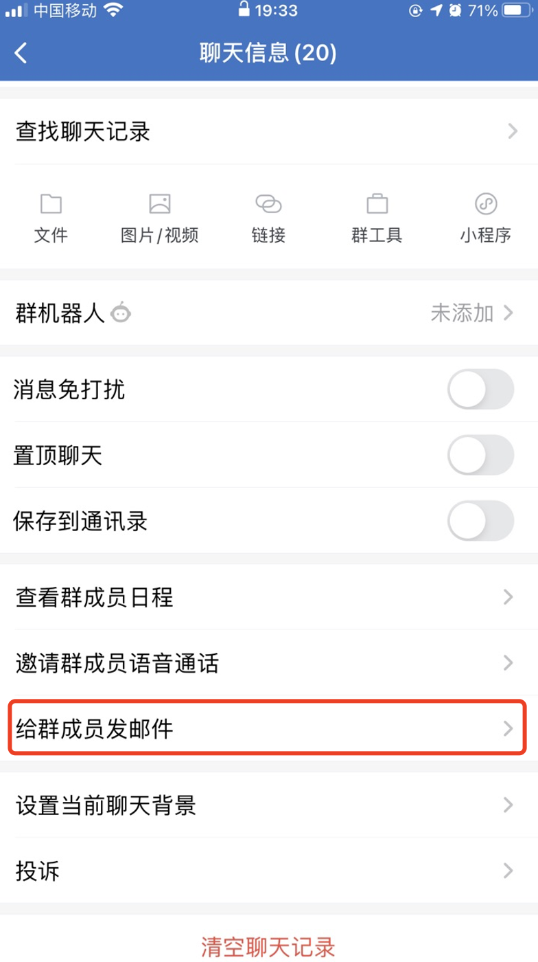
企业微信端 | 串联IM，高效沟通
邮件位于主导航，原生整合
便捷发起邮件讨论，解决催办、邮件内容沟通等场景
聊天消息直接添加到邮件发送
群协作场景：给群成员发送邮件
把邮件转发到聊天
直接创建邮件参与人的群聊

Slide 25
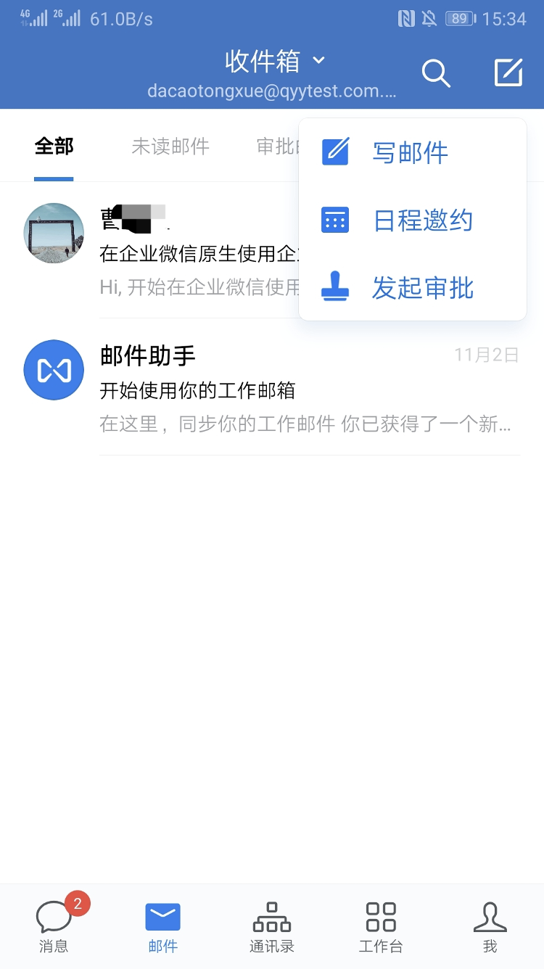
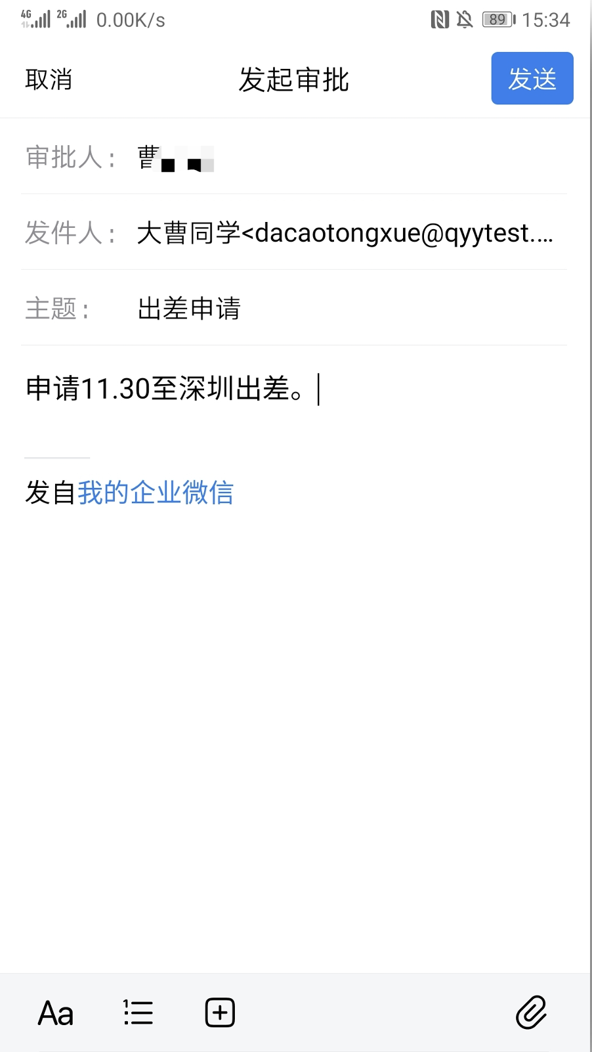
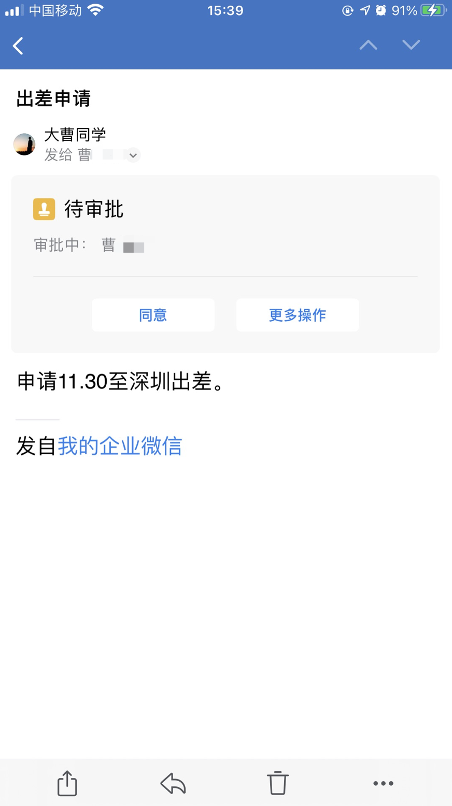
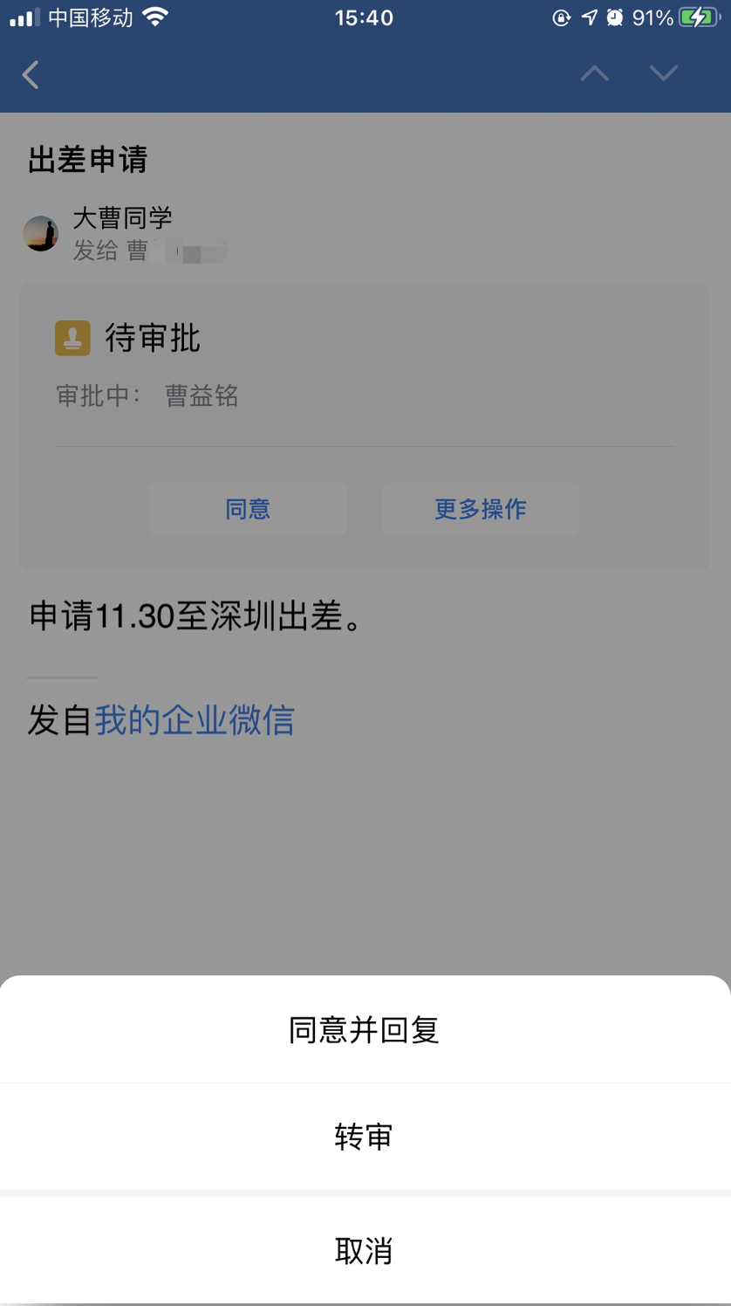
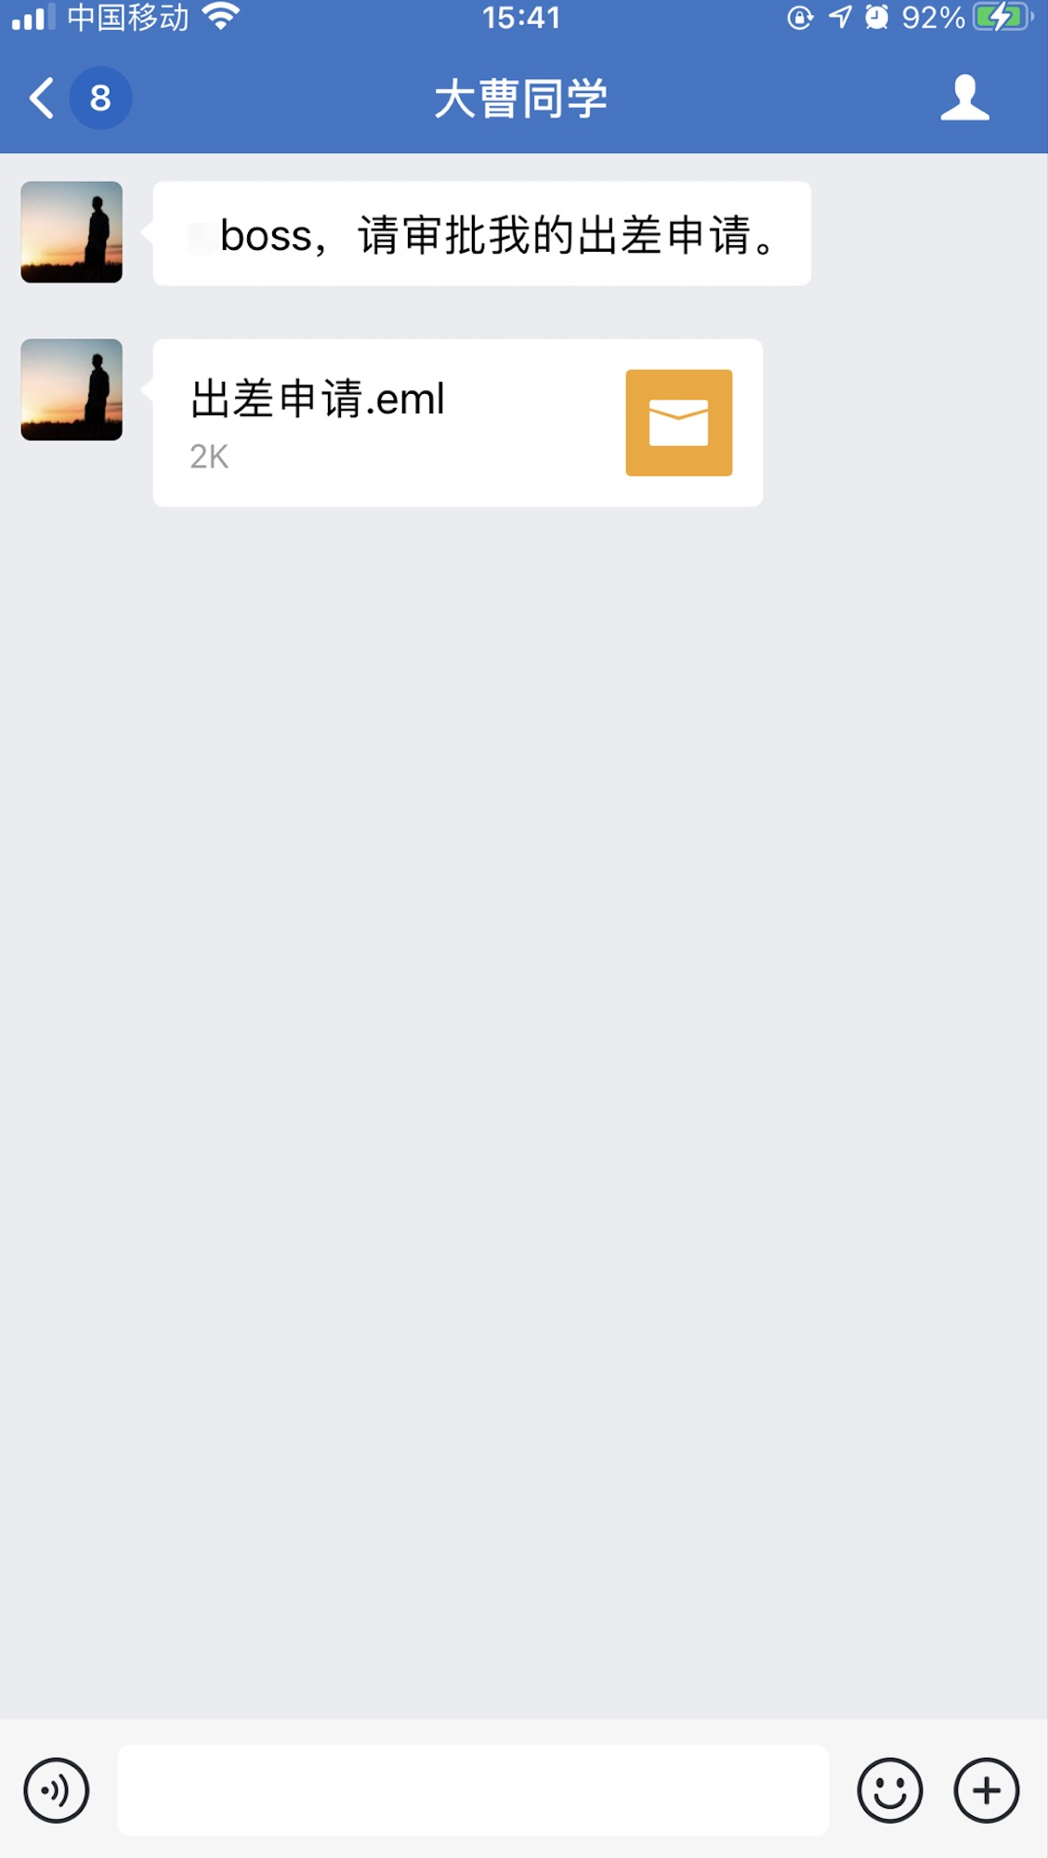
企业微信端 | 邮件审批，快捷处理
成员发送审批邮件时，可直接选择审批格式
审批人可在审批邮件内回复，审批同意或者转审
审批人未及时处理时，申请人还可直接通过IM把邮件转发给审批人催办。

Slide 26
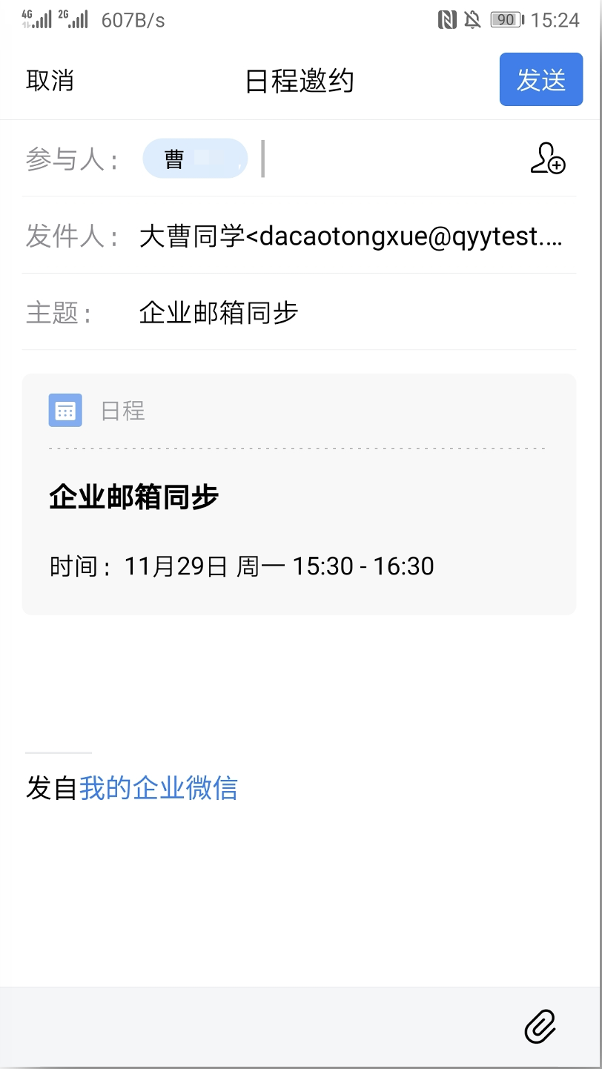
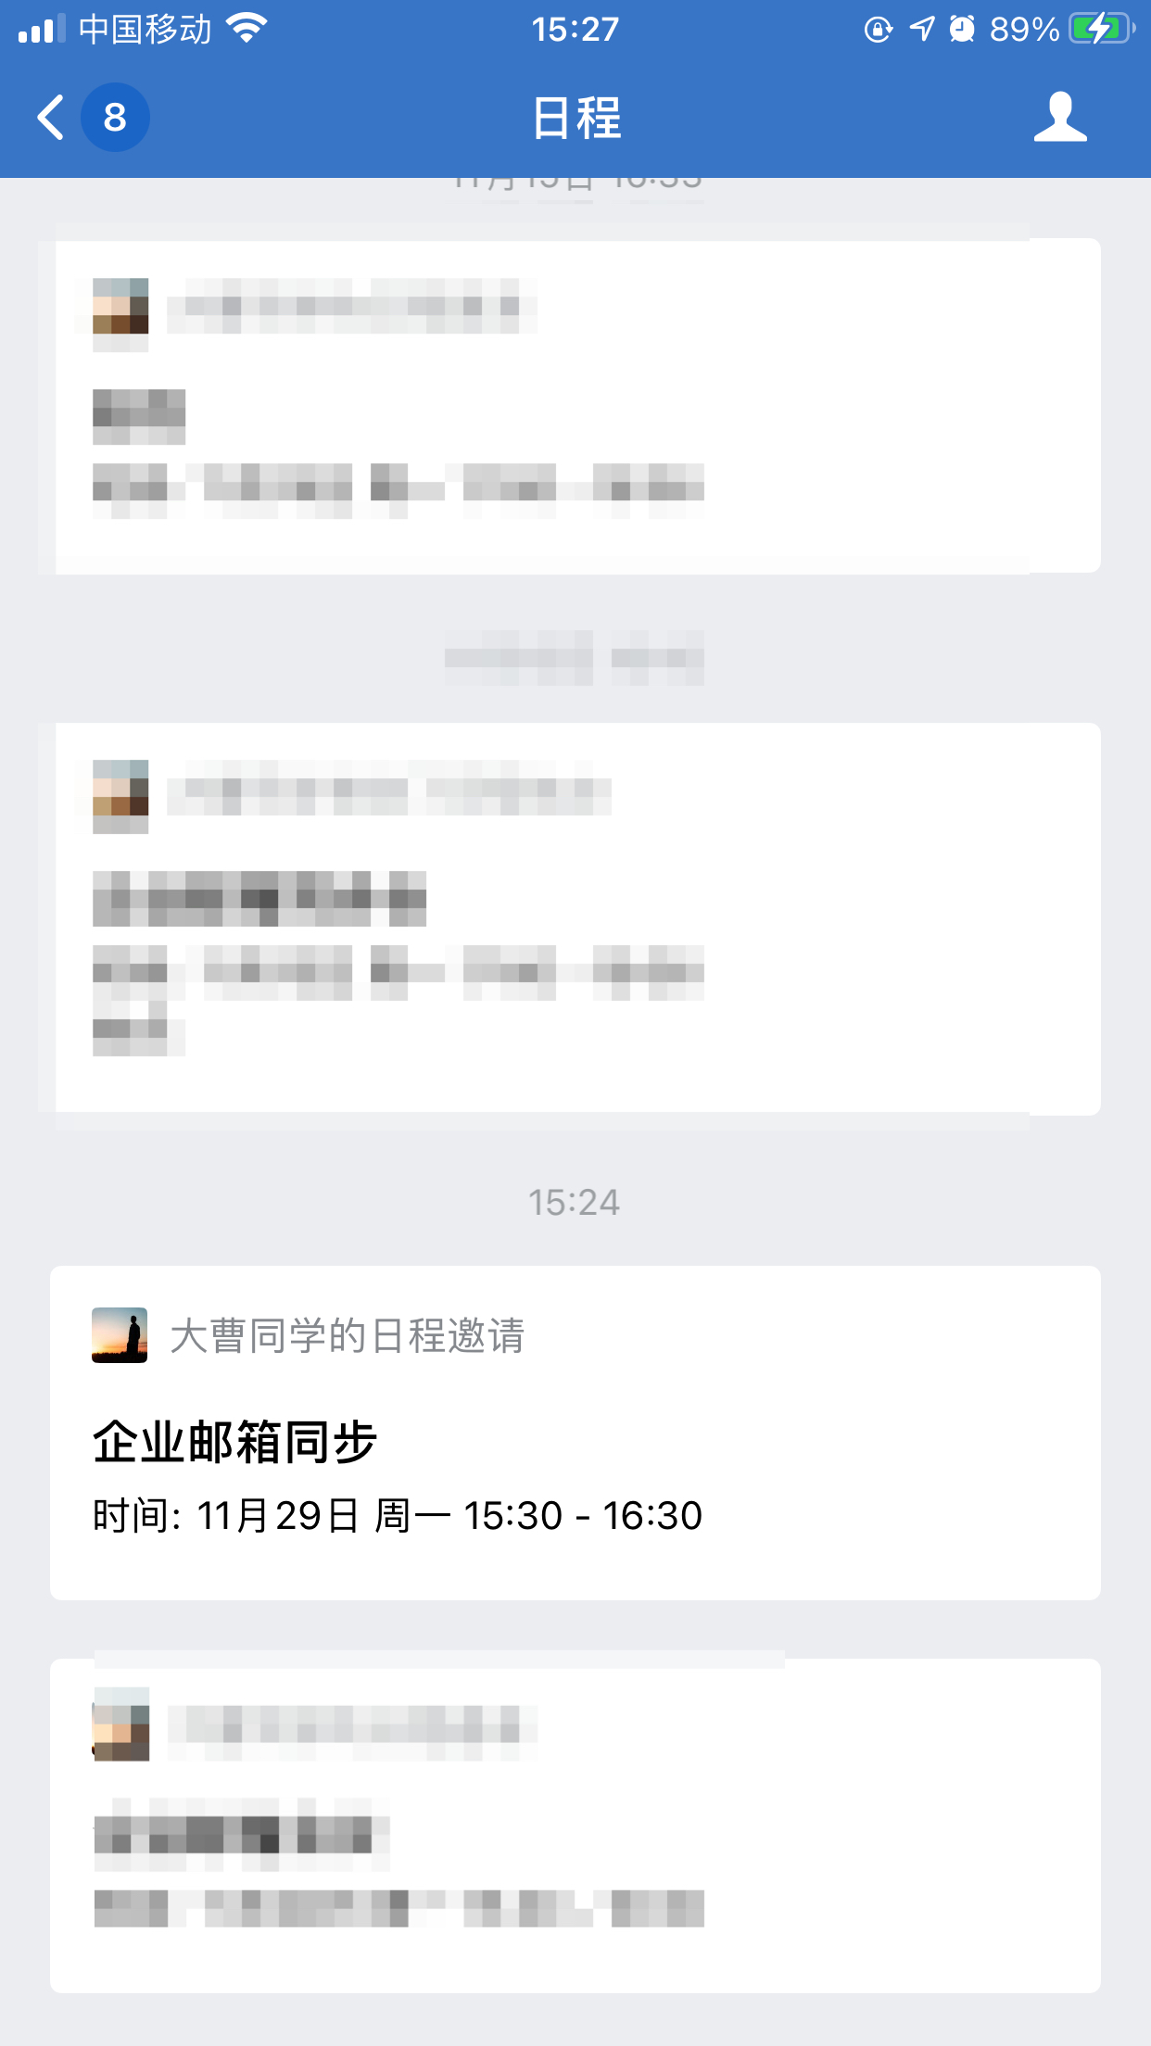
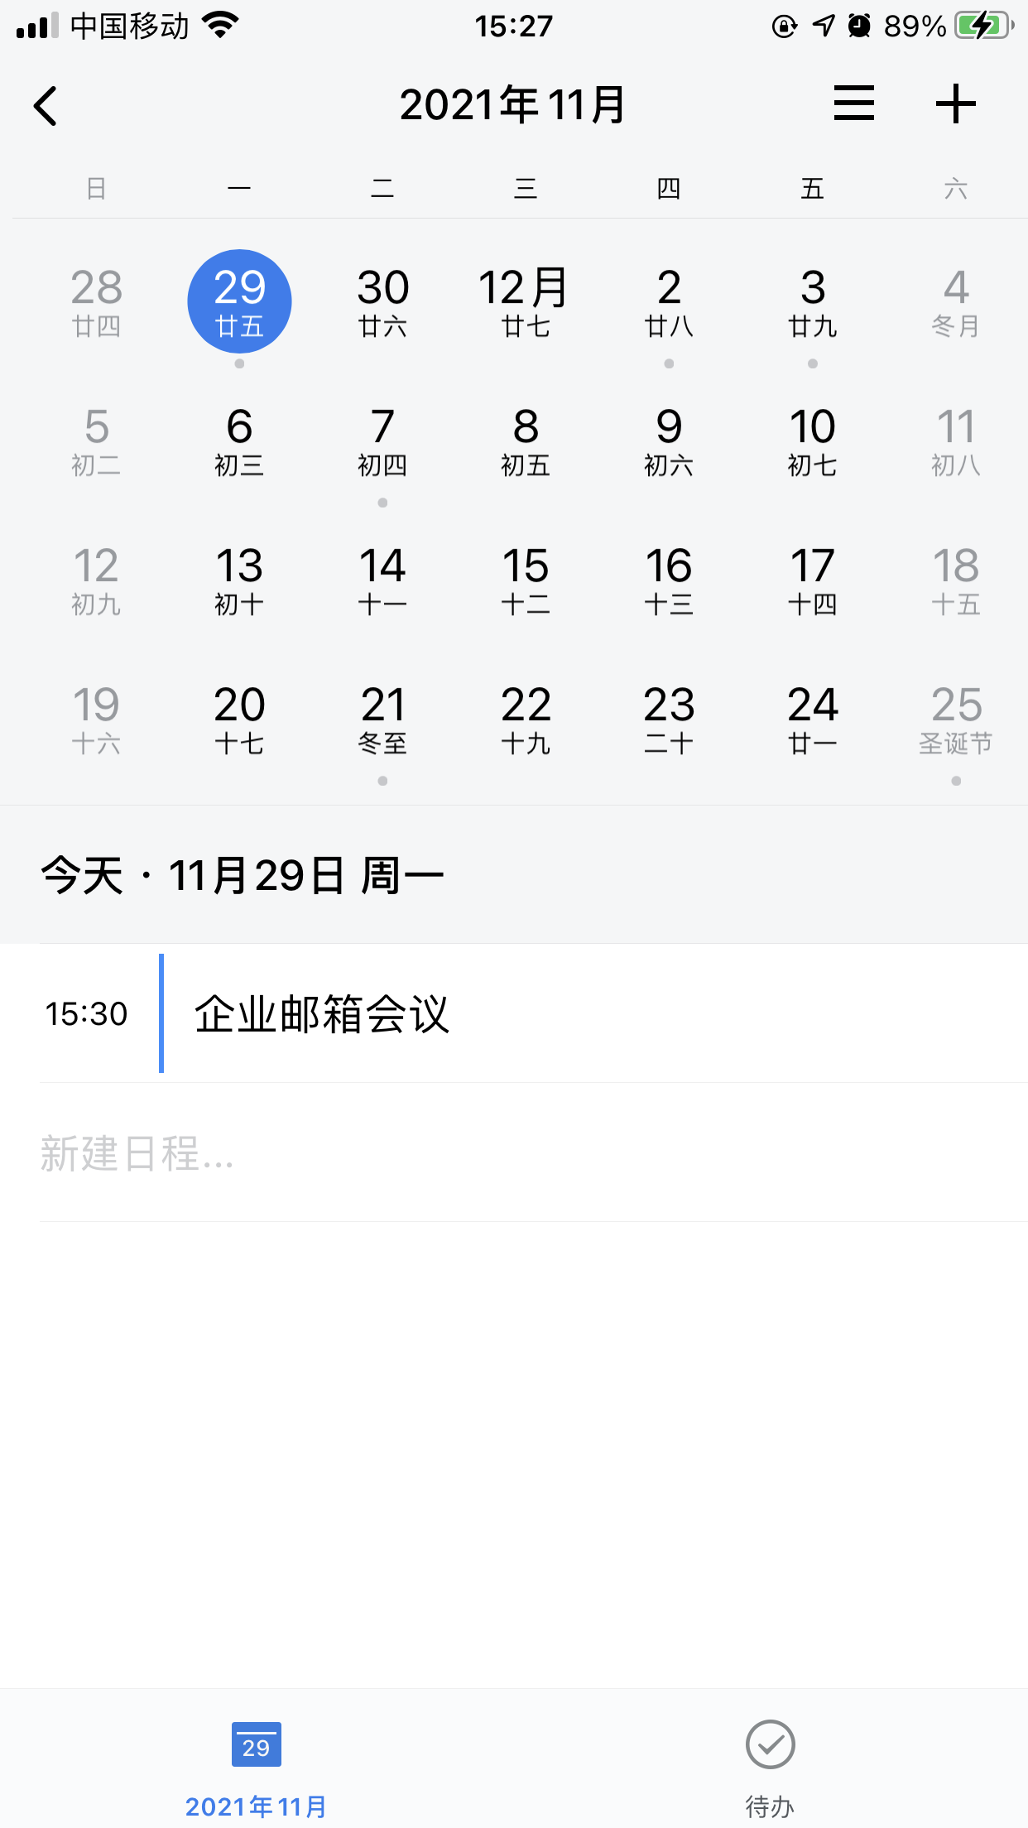
企业微信端 | 邮件日程邀约，打通企业微信日程
成员写邮件时，直接选择日程邀约类型
收件人直接收到邮件日程通知，并写入企业微信日程

Slide 27
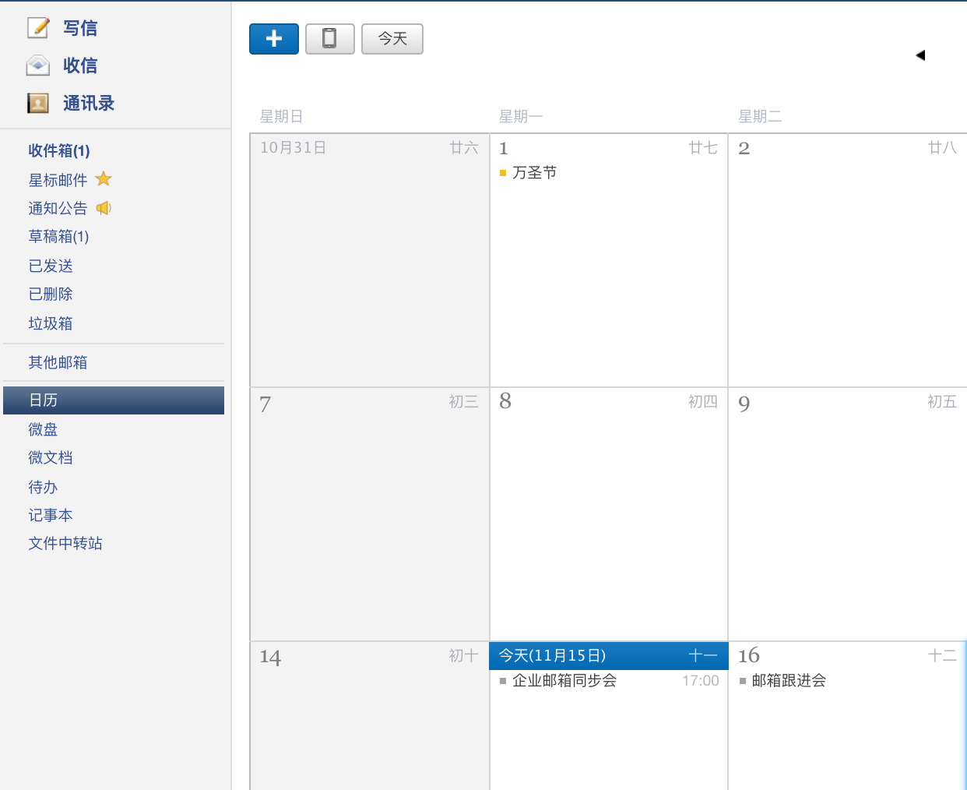
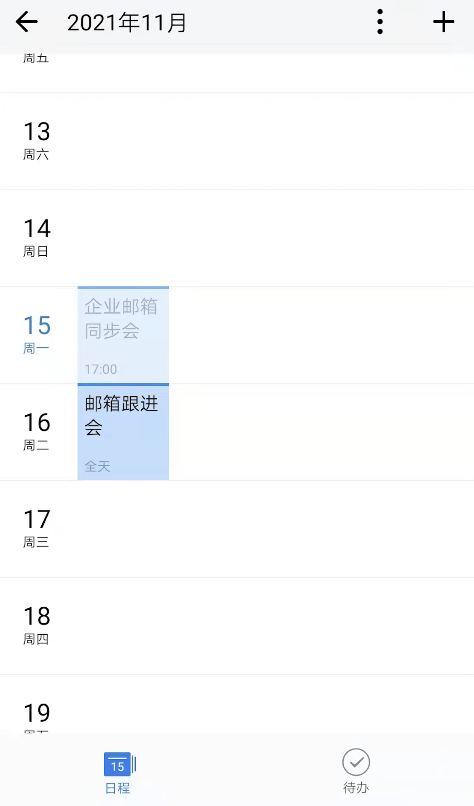
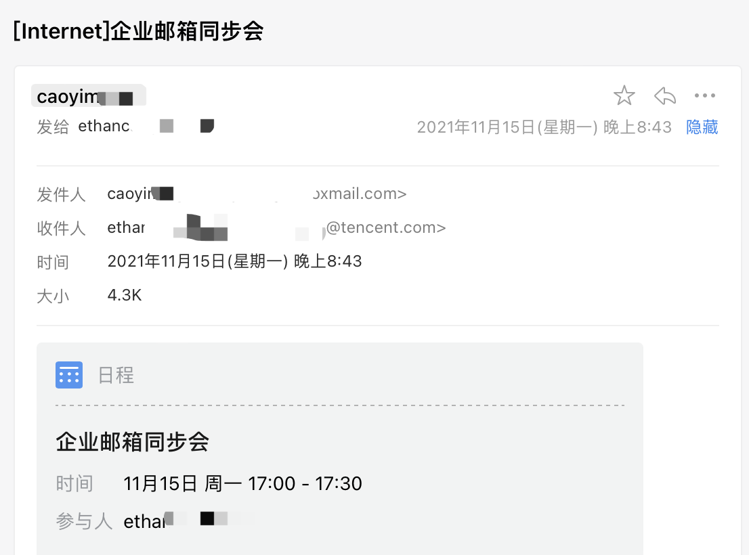
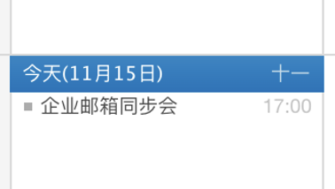
企业微信端 | 外部邮件会邀，企业微信日程统一查看
收到外部邮件的会议邀约时，可通过企业邮箱直接同步到企业微信，在企业微信统一查看
邮箱日历同步至企业微信

Slide 28
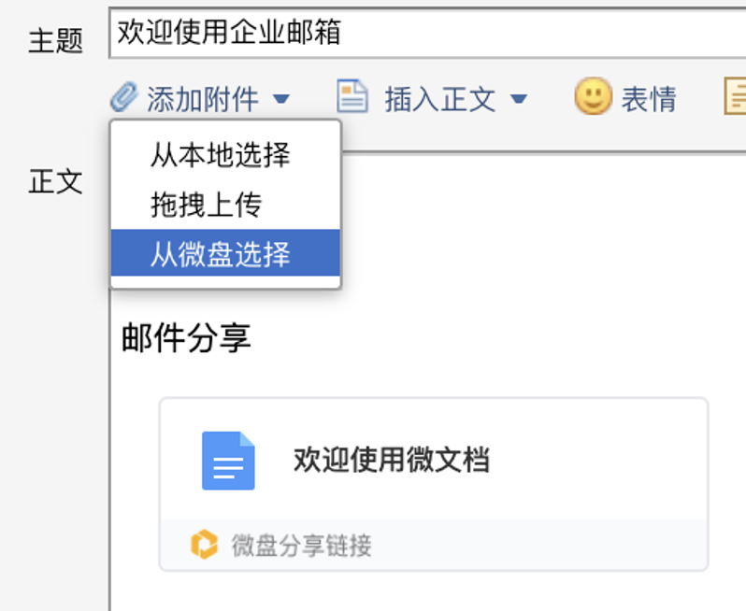
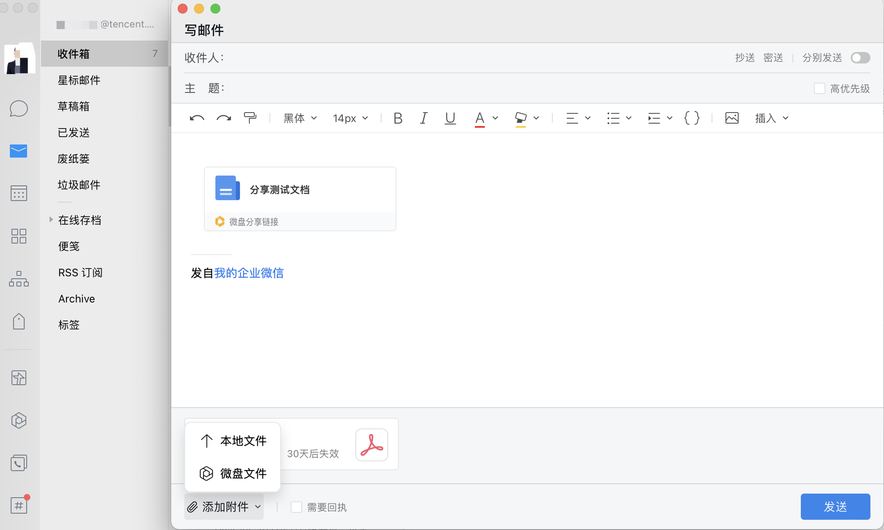
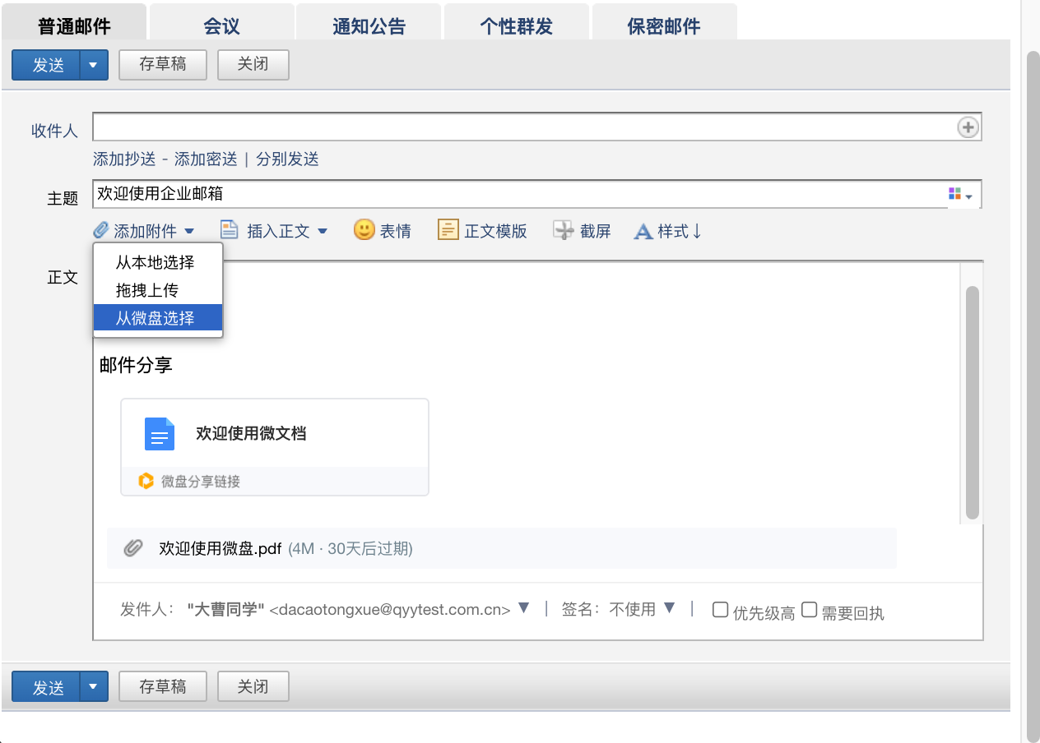
企业微信端 | 连接微盘、微文档，邮件通路文件分享
发邮件时，正文可插入微文档/微盘文件链接，也可添加微盘文件作为附件
应用场景：
邮件发送微文档、微盘文件，进行内外部分享
正文插入微文档、微盘文件链接可做到权限管理，保障安全
在Web端使用邮箱时，同样支持联动微盘、微文档使用，与企业微信数据同步

Slide 29
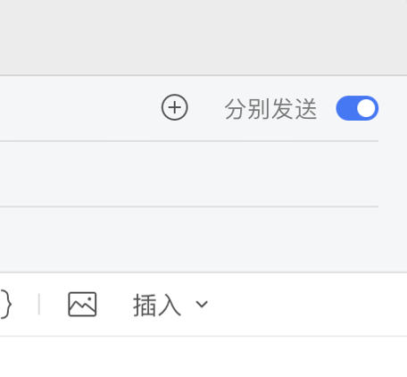
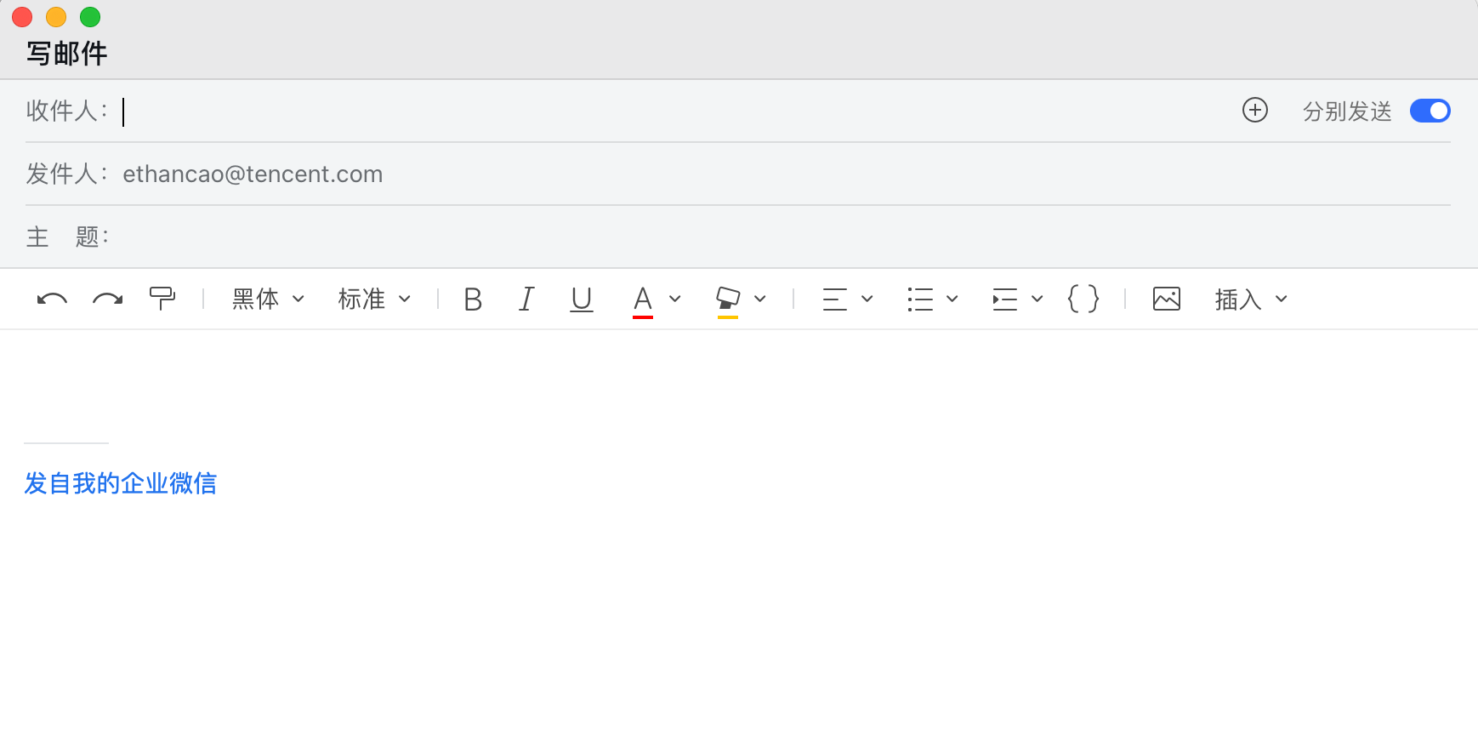
企业微信端 | 分别发送
群发邮件给多人时，收信人在「收件人」处只会看见自己的地址
带给每个收件人“一对一”的体验

Slide 30
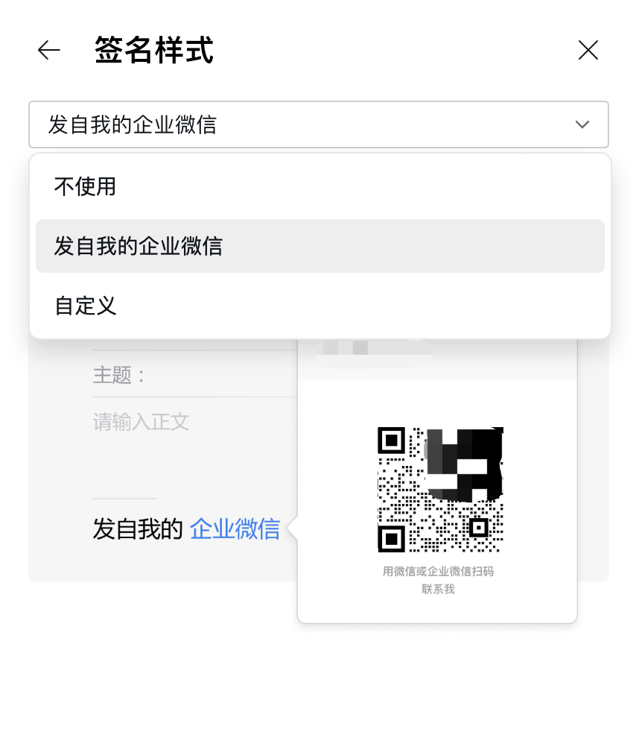
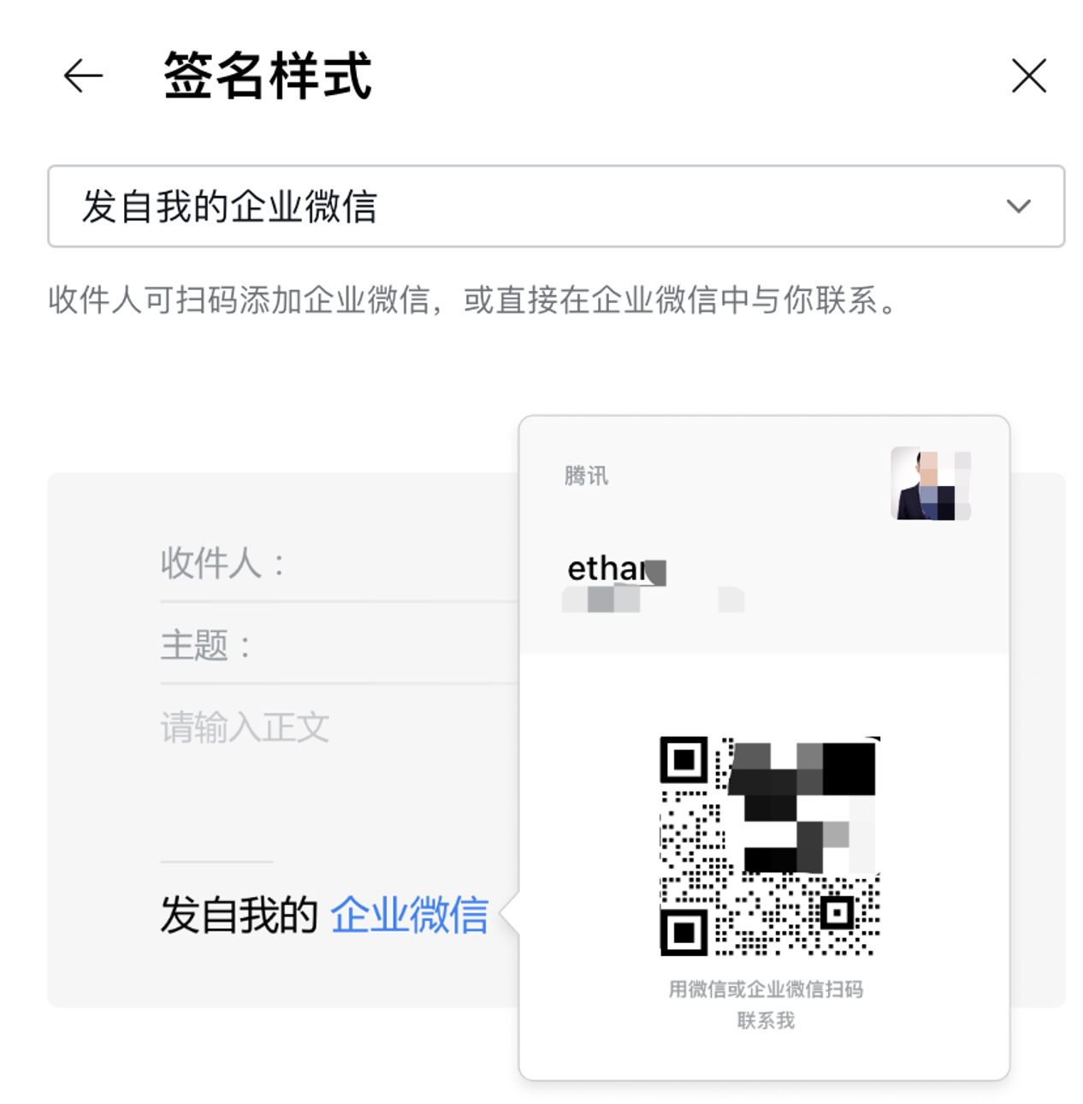
企业微信端 | 签名档关联企业微信名片，分享添加更方便
设置邮件签名为「发自我的企业微信」，收件人可直接在邮件签名扫码添加发件人好友

Slide 31
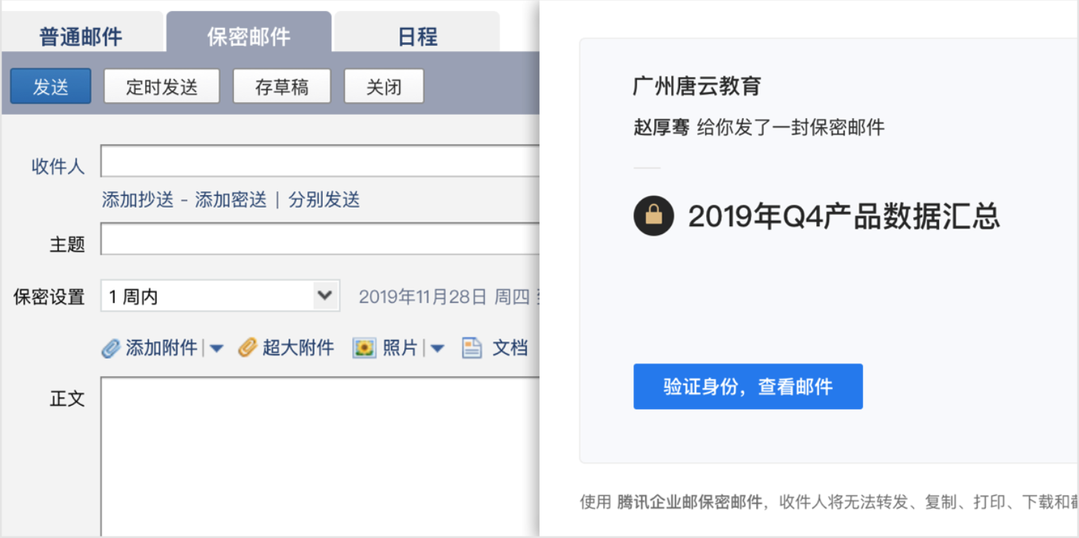
Web端 | 保密邮件
发件人发送的保密邮件，收件人需通过微信或手机号验证身份后才能查看
无法转发、复制、下载、有水印保护
可设置有效期，并随时撤销访问权限
可查看收件人的已读未读状态
支持附件，并具备邮件正文同样的安全机制。
#Web端相关功能后续在企业微信同步支持

Slide 32
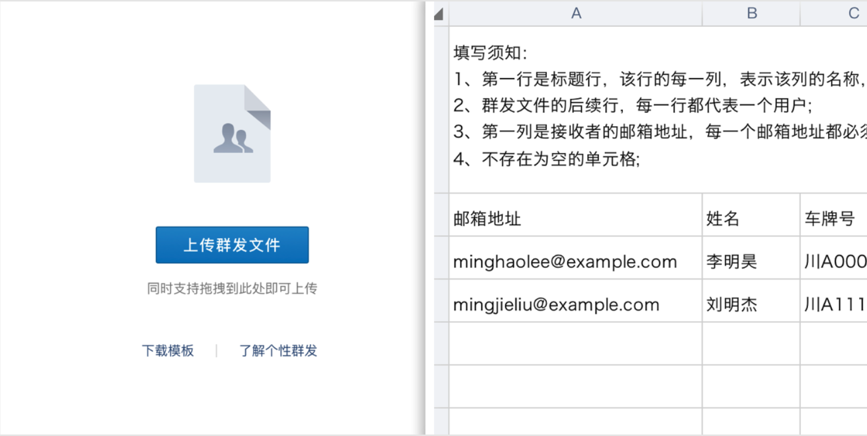
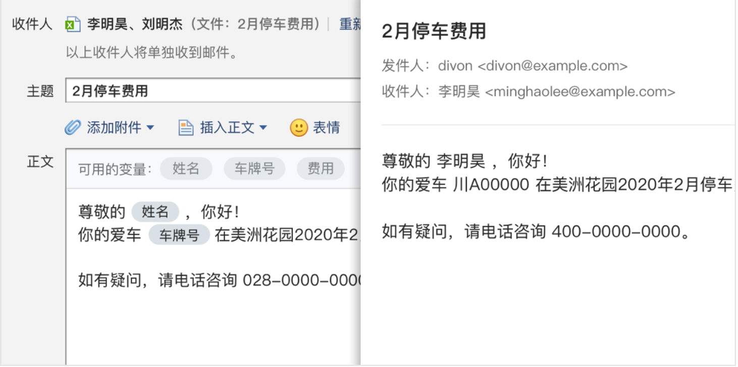
Web端 | 个性化群发
使用简介
应用场景
按模板上传文件，一键群发，每个收件人即可按预置的格式单独收到各自的内容。
在日常工作中需要发送员工工资条，候选人面试邀请等；邮件主体内容相同，但关键信息如姓名、对应的公司、面试时间等因人而异，此时就可以使用个性群发功能。
#Web端相关功能后续在企业微信同步支持

Slide 33
安全与网络支持

Slide 34
强大的安全能力，领先的反垃圾与反病毒技术
反垃圾
反病毒
基于qq邮箱、企业邮箱，最大的反垃圾邮件样本库
数十项国家专利自研的智能行为与内容过滤反垃圾引擎，覆盖全球的反垃圾IP RBL
十五年反垃圾邮件攻防经验
共享腾讯安全防护体系，微信支付同等级安全防护
搭载了TAV反病毒引擎等专利引擎，在业内多项专业评测中排名第一
同步配备第三方反病毒引擎，5分钟一次更新，病毒拦截率超过99.8%
多重容灾
安全认证
外网接口由自研 TGW 统一处理，可靠性高、扩展性强、性能高、抗攻击能力强
服务模块自动容灾、数据层公司统一存储自动容灾，具备同城跨园区容灾和数据冷备
ISO/IEC27018公有云个人隐私保护认证
ISO/IEC27001信息安全管理体系认证
ISO/IEC20000信息技术服务管理体系认证
国家信息安全等级保护三级认证

Slide 35
企业邮箱安全防护详解
腾讯安全防护系统
连接防护
腾讯企业邮箱平台位于深圳市腾讯计算机系统有限公司为此项目独立建设安全区域内
整个网络系统由宙斯盾、洋葱、门神、铁将军等自研安全设备对其进行统一的安全防护
终端和web管理端与腾讯企业邮箱后台的通信都受到了 SSL/TLS 安全协议的加密保护
网络接口通安全策略
安全认证
ISO/IEC27018公有云个人隐私保护认证
ISO/IEC27001信息安全管理体系认证
ISO/IEC20000信息技术服务管理体系认证
国家信息安全等级保护三级认证
腾讯企业邮箱所有外网接口统一由自研TGW 进行处理
TGW 具有可靠性高、扩展性强、性能高、抗攻击能力强等特点，提供了更加高效和安全的网络访问
数据容灾备份
腾讯企业邮箱服务模块自动容灾、数据层公司统一存储自动容灾，具备同城跨园区容灾和数据冷备

Slide 36
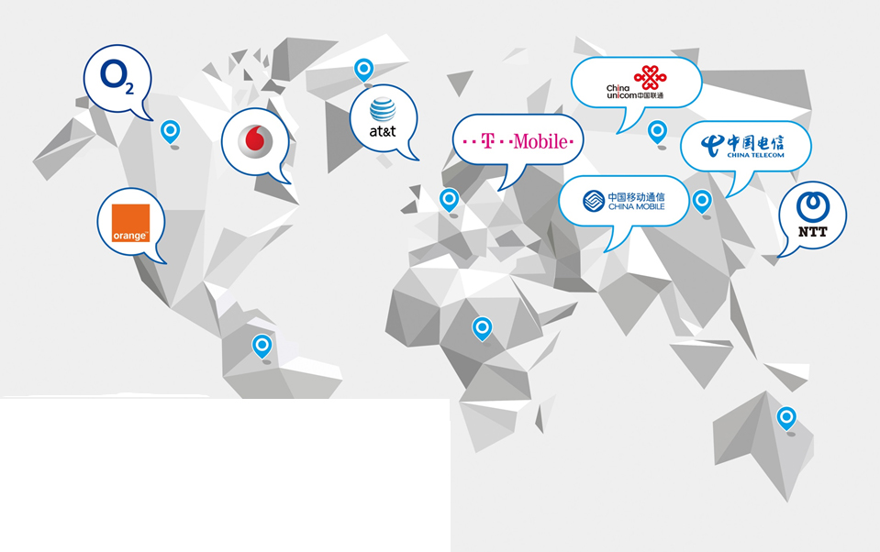
高速网络覆盖全球，实现全球通邮
国内IDC覆盖电信、联通、移动、教育网、广电网
国外IDC遍及美国、加拿大、香港及东南亚地区。
通过专线实现多网互联，绕开跨网物理瓶颈，全球用户享有相同的高速邮件收发体验

Slide 37
NOW
3. 客户案例介绍
#连接成就智慧企业

Slide 38
腾讯企业邮箱案例 | 高等教育
行业痛点
用户基数大，服务和管理困难
自建系统故障率高，反垃圾等服务需自行升级
专人维护，成本高压力大，拖慢整体信息化进度
腾讯企业邮应用优势
反垃圾、反病毒自动更新，持续售后服务
微信邮件提醒，邮箱使用率拔升
节约人力，利于高校整体信息化建设

Slide 39
腾讯企业邮箱案例 | 金融保险
行业痛点
监管审计要求，来往邮件全量备份，运维成本高
自建系统，邮箱功能使用不便
腾讯企业邮应用优势
VIP账号无限容量
备份与归档功能成熟，满足审计要求
绑定微信/QQ，邮箱功能便捷使用

Slide 40
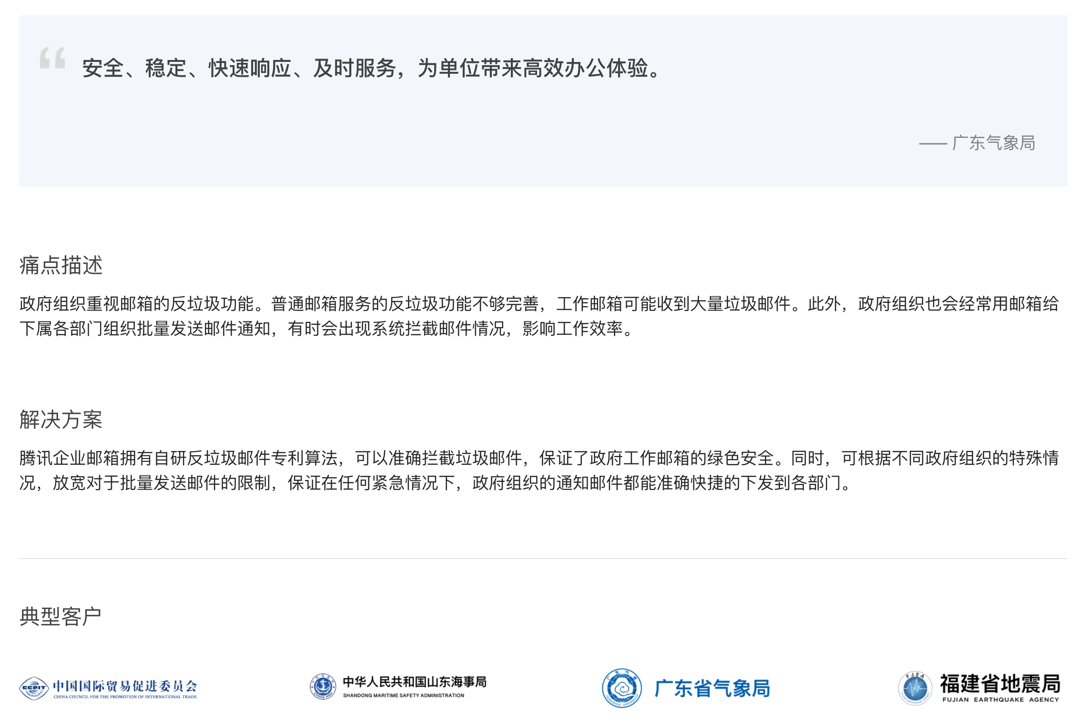
腾讯企业邮箱案例 | 政府组织
行业痛点
重视反垃圾，普通邮箱反垃圾功能不完善
重视通知触达，普通邮箱批量发送通知易触发拦截
腾讯企业邮应用优势
自研反垃圾算法，海量样本库，保证工作邮箱健康使用
专门支持政府批量发送通知场景，保证通知邮件精准全量下发

Slide 41
腾讯企业邮箱案例 | 医疗机构
行业痛点
普通邮箱容量小，垃圾邮件骚扰多
海外交流频繁，邮件时常被反垃圾拦截，收发困难
腾讯企业邮应用优势
VIP账号无限容量
运维托管，邮箱管理员维护工作便捷
全球服务支持，海外邮件收发无阻

Slide 42
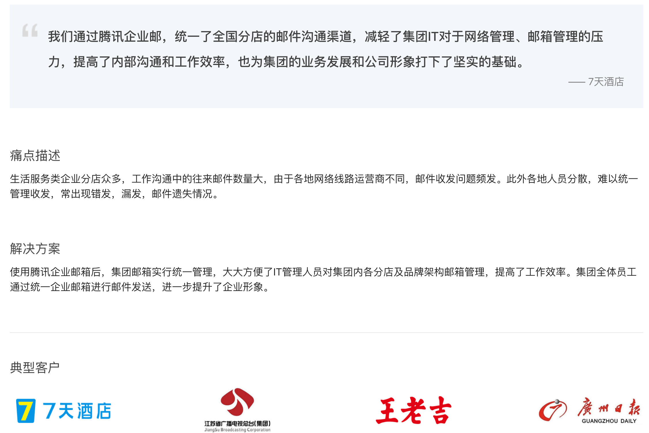
腾讯企业邮箱案例 | 生活服务
行业痛点
办公点各地分散，运营商跨网，邮件收发问题频发
人员各地分散，统一管理困难，错发、漏发情况多
腾讯企业邮应用优势
运营商互联互通，邮件收发不遗漏
集团邮箱统一管理，IT人员按架构高效管理
全员使用企业邮箱，统一形象

Slide 43
腾讯企业邮箱案例 | 工业制造
行业痛点
全球销售，海外稳定性要求高
普通邮箱丢件多；外部入侵，垃圾邮件攻击多
腾讯企业邮应用优势
全球服务支持，海外收发无阻不漏件
与微信、QQ、企业微信关联使用，提升员工体验

Slide 44
腾讯企业邮箱案例 | 对外贸易
行业痛点
海外业务邮件沟通多，稳定性与反垃圾要求高
跨国沟通，邮件翻译能力要求高
腾讯企业邮应用优势
全球服务支持，海外收发无阻，实时送达不漏件
采用领先的微信翻译技术，Foxmail还提供实时翻译和多语言翻译功能

Slide 45
Thanks
扫码了解更多信息
更多信息请点击：https://www.exmailpro.com
#连接成就智慧企业
Notes:
产品更新、最新案例都会在公众号上第一时间更新，另外在公众号也可以获得客服等服务

